Slide 1
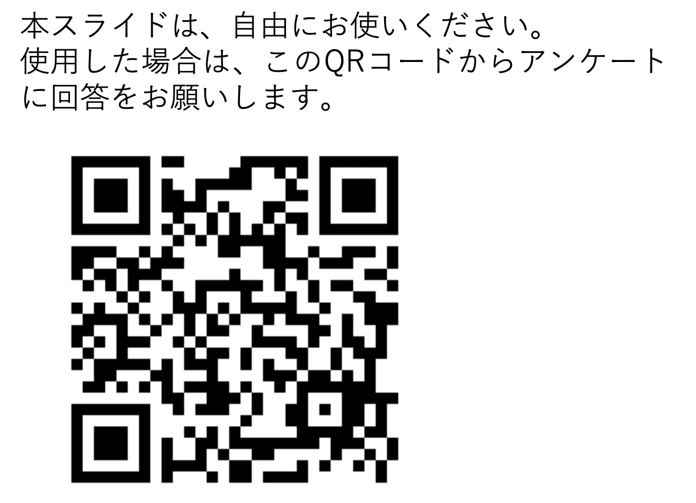
医療系データサイエンス教育ワークショップ
自然言語処理①
東京医科歯科大学
統合教育機構
須藤毅顕

Slide 2
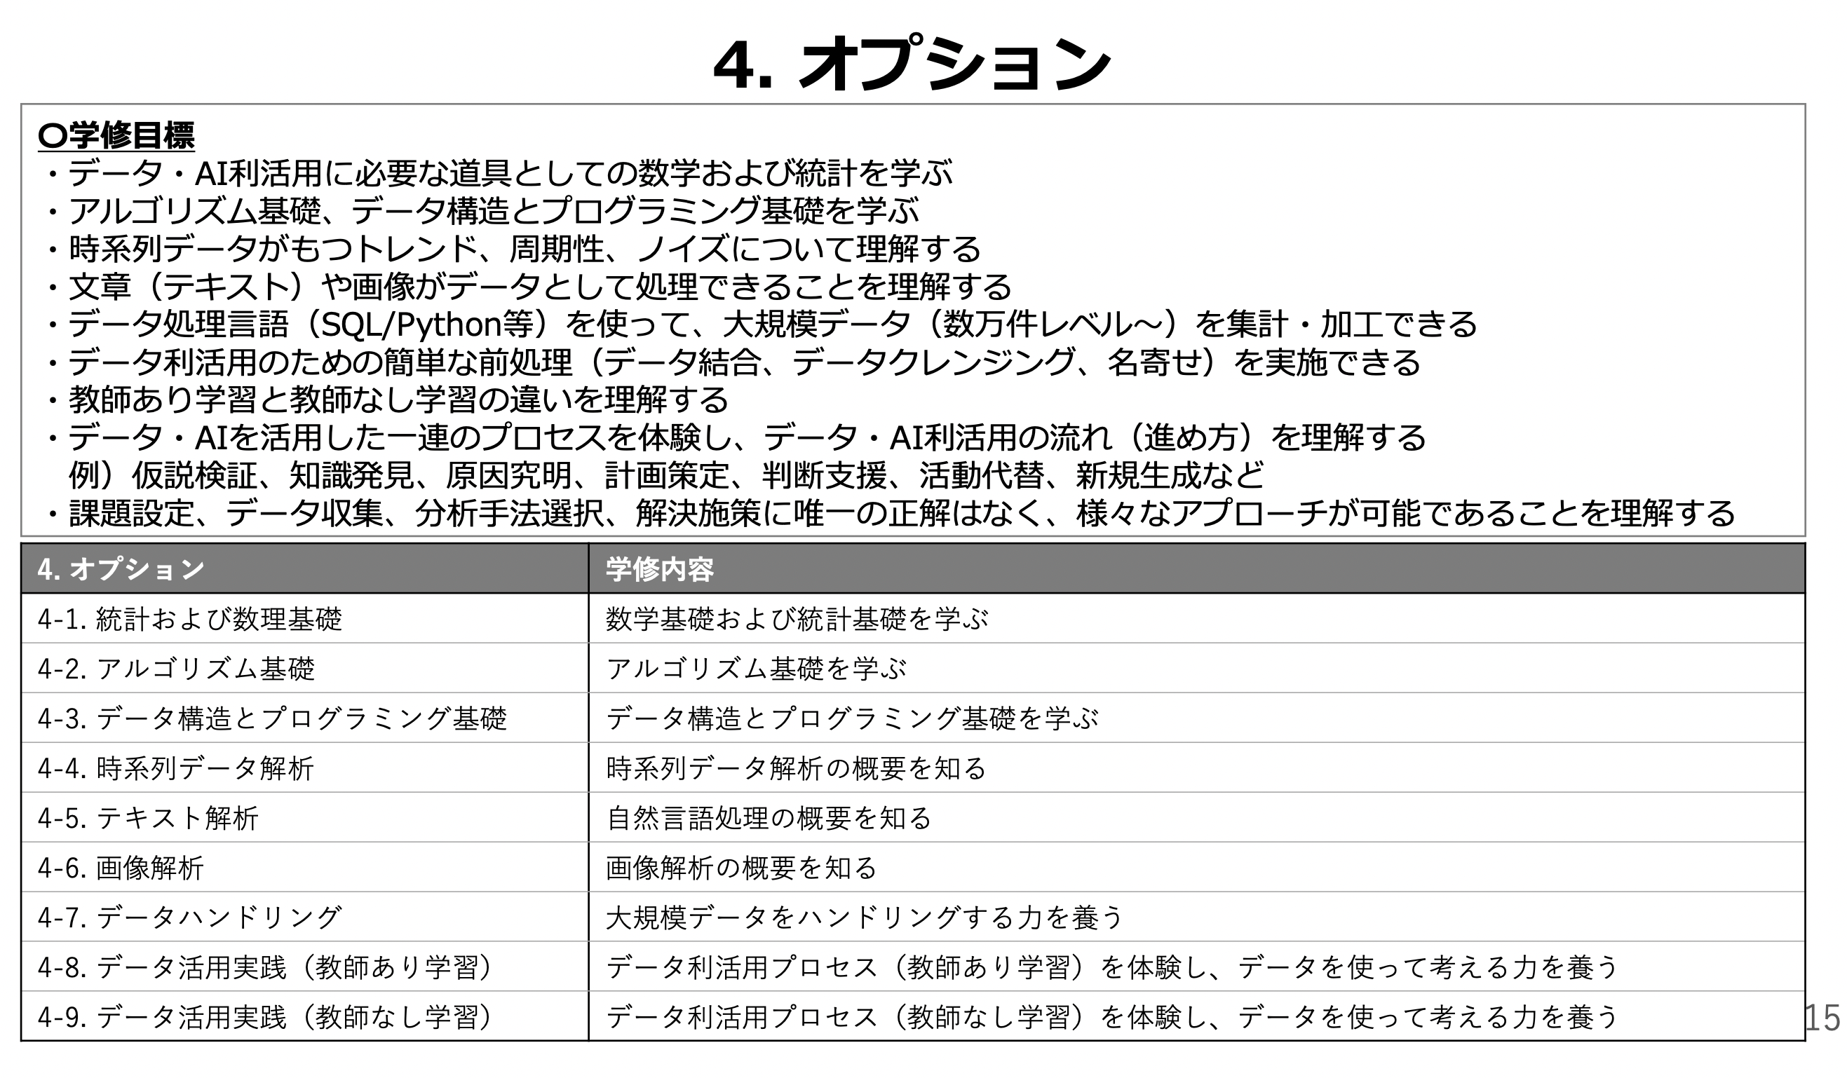
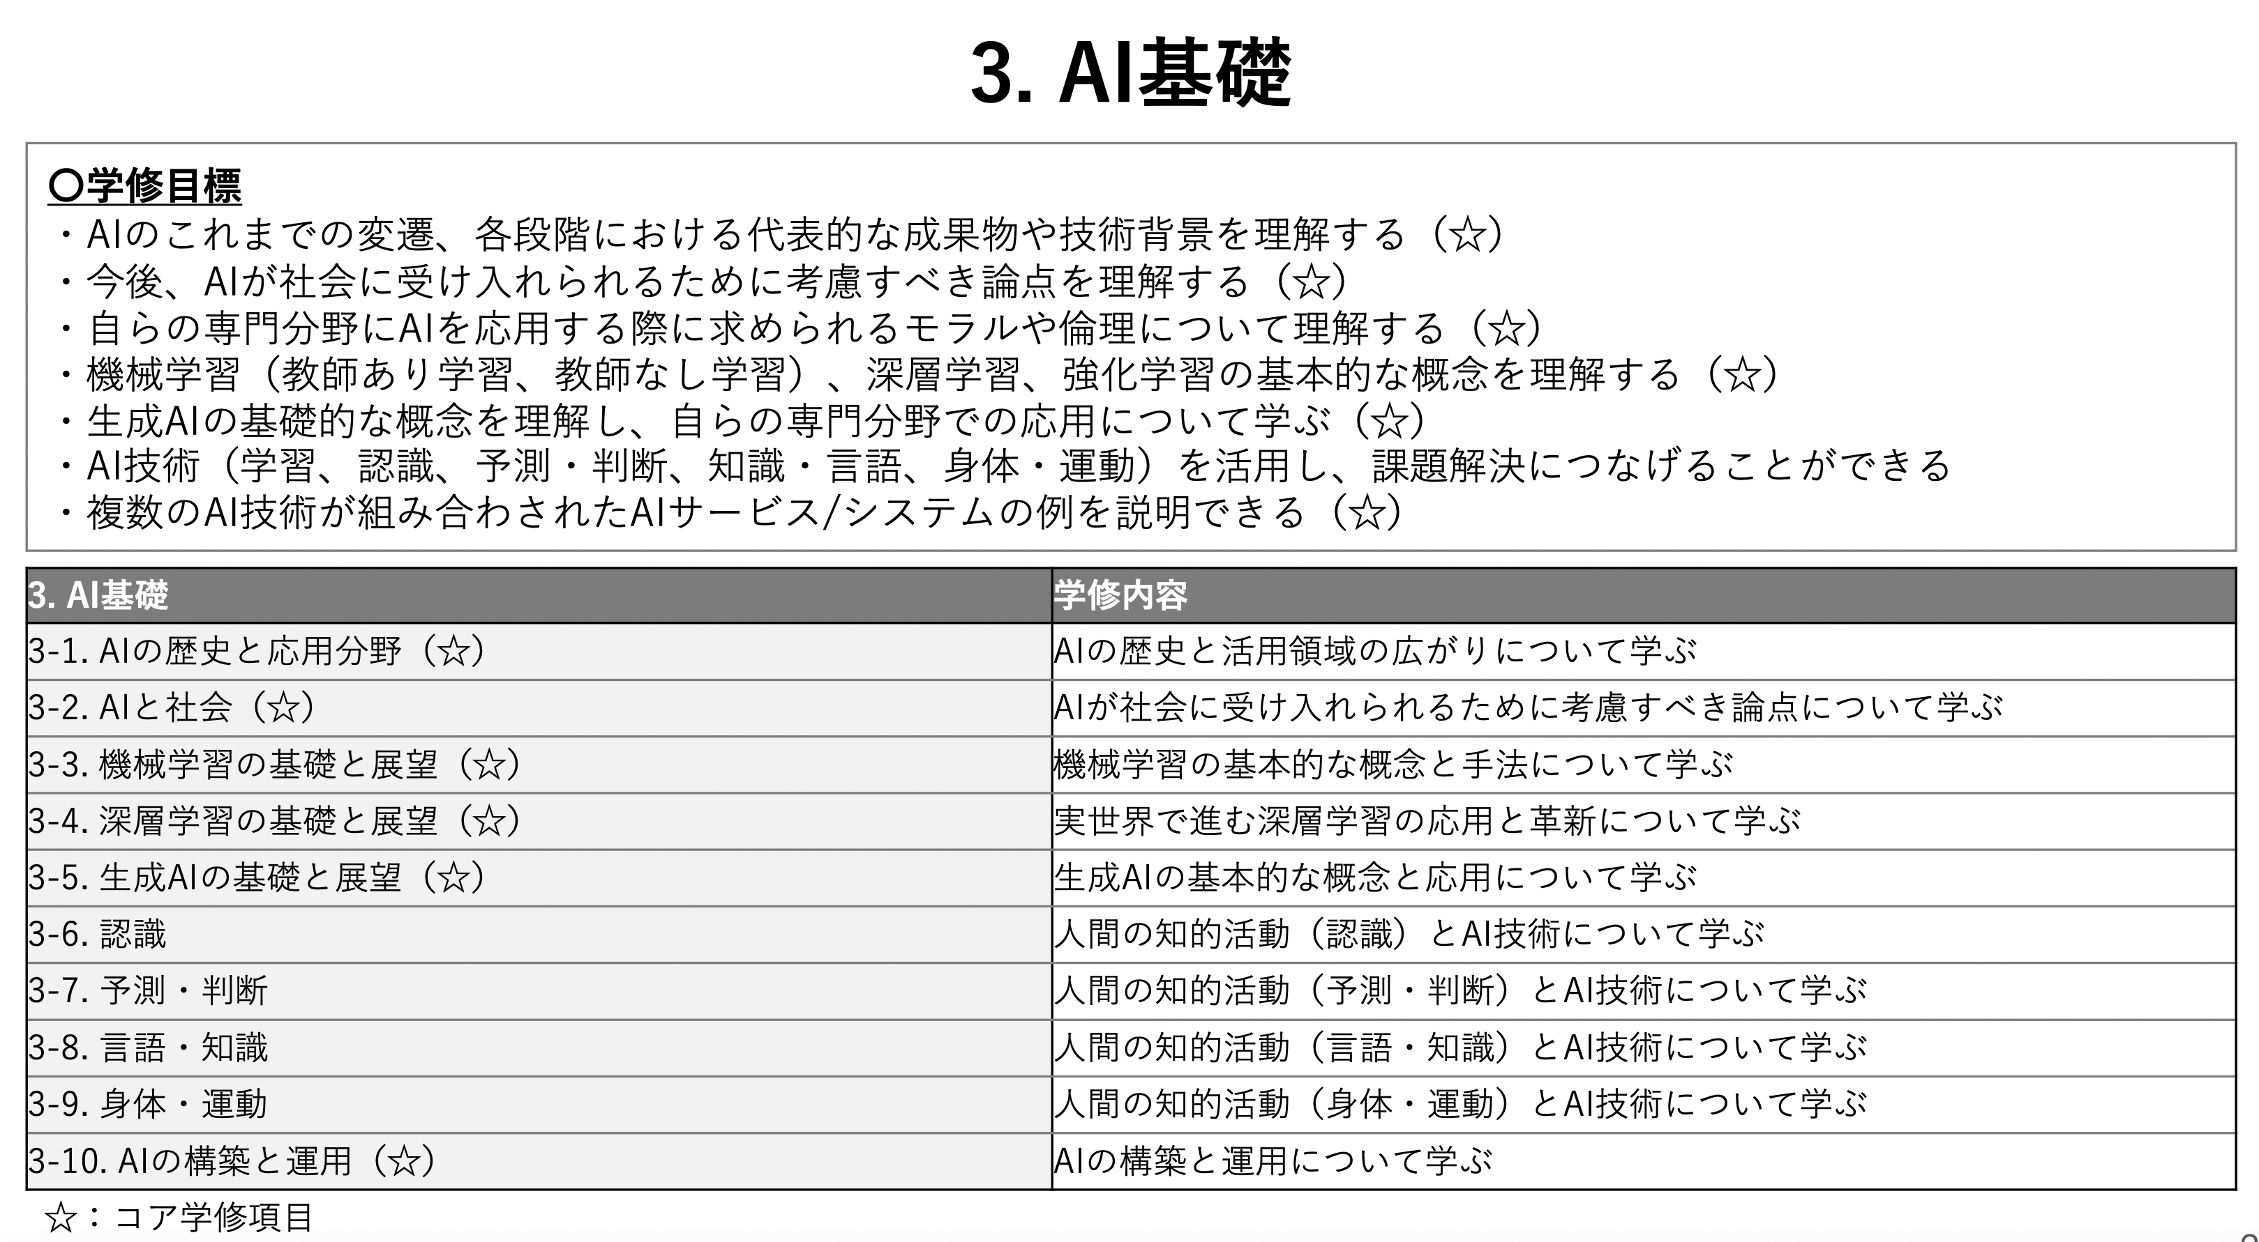
医療系の学生が自然言語処理を学ぶ意義
医療系に限らず全学部対象に学んで欲しい基礎知識
モデルカリキュラムの学修目標と内容
リテラシーレベル
応用基礎レベル
医療系の学生も当然学ぶべき

Slide 3
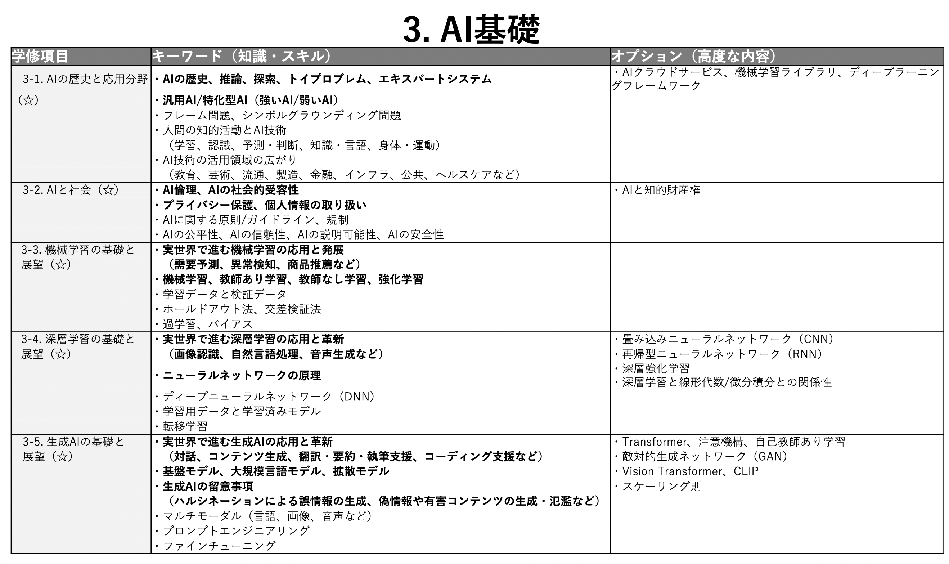
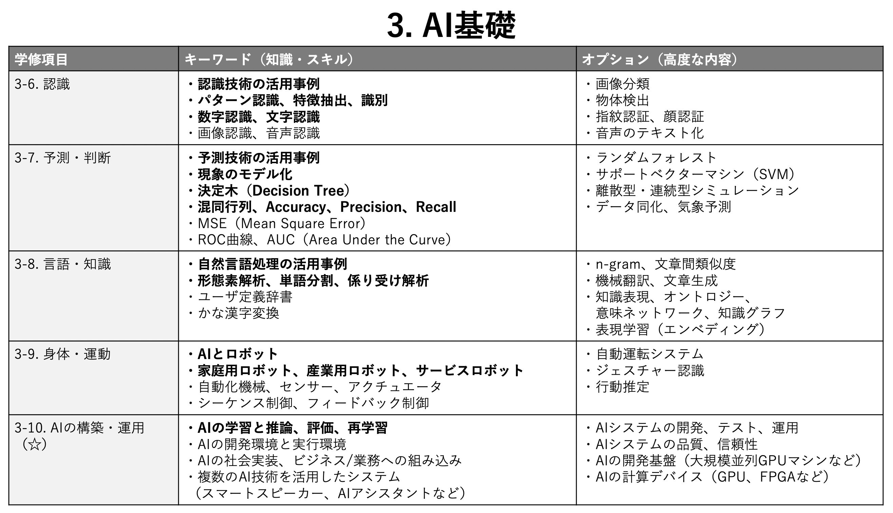
医療系の学生が自然言語処理を学ぶ意義
AI基礎(応用基礎レベル)のキーワードとオプション
現在、様々なビジネス分野での活用事例や研究報告が急速に増えている
今後、医療分野に特化した生成AIの活用事例も増えてくる可能性も十分にありうる
自然言語処理の概要→Pythonを使いながら学ぶ
自然言語処理の活用事例→ChatGPTを使いながら学ぶ

Slide 4
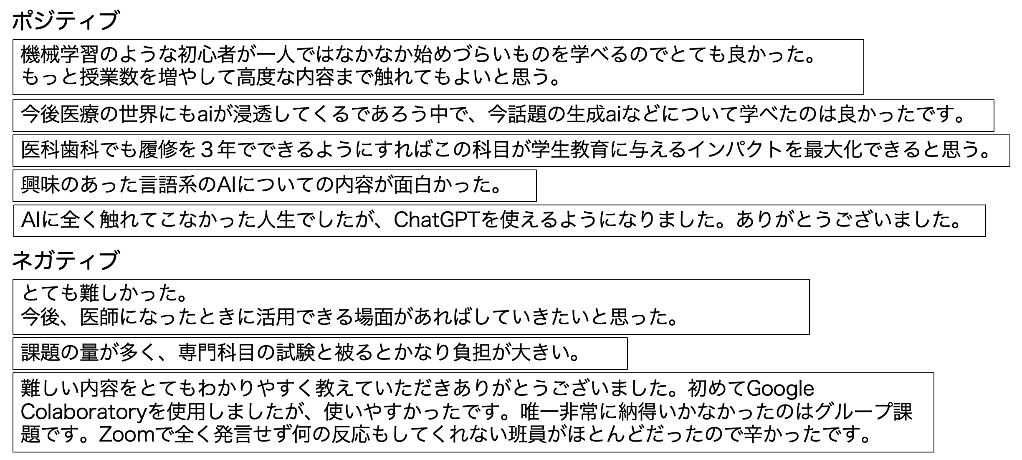
学生の反応
応用最終回時のアンケート抜粋(全体を通して)
授業前半の画像処理よりも評価が高かった
課題の量やグループ演習などが改善すべき課題となった

Slide 5
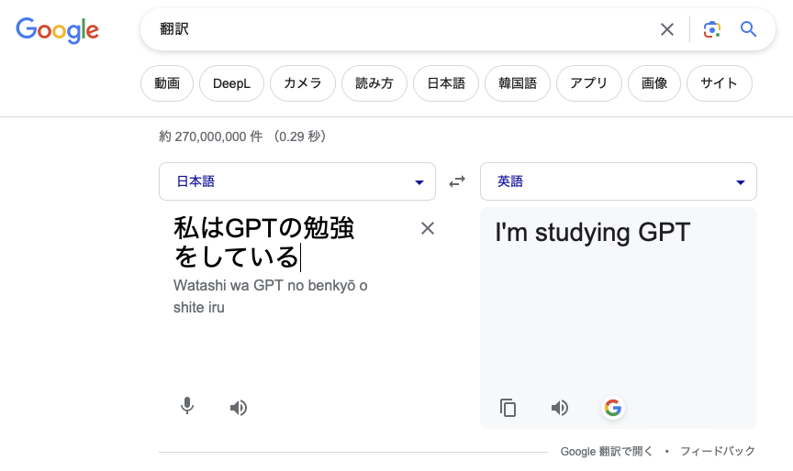
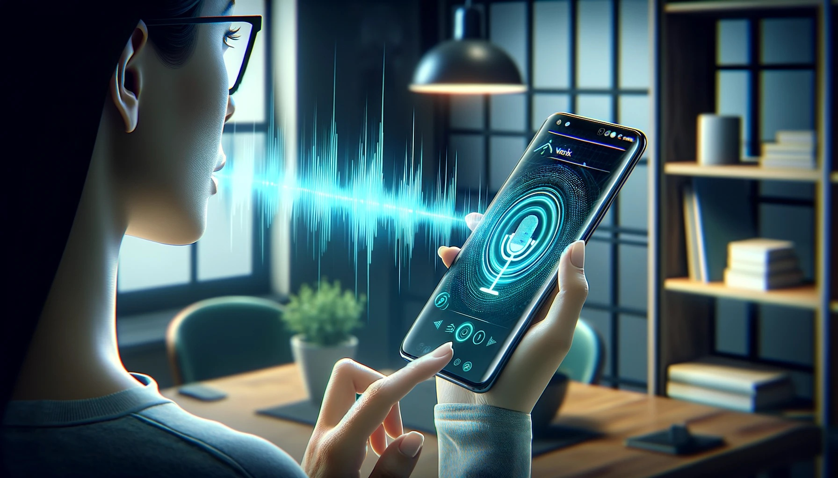
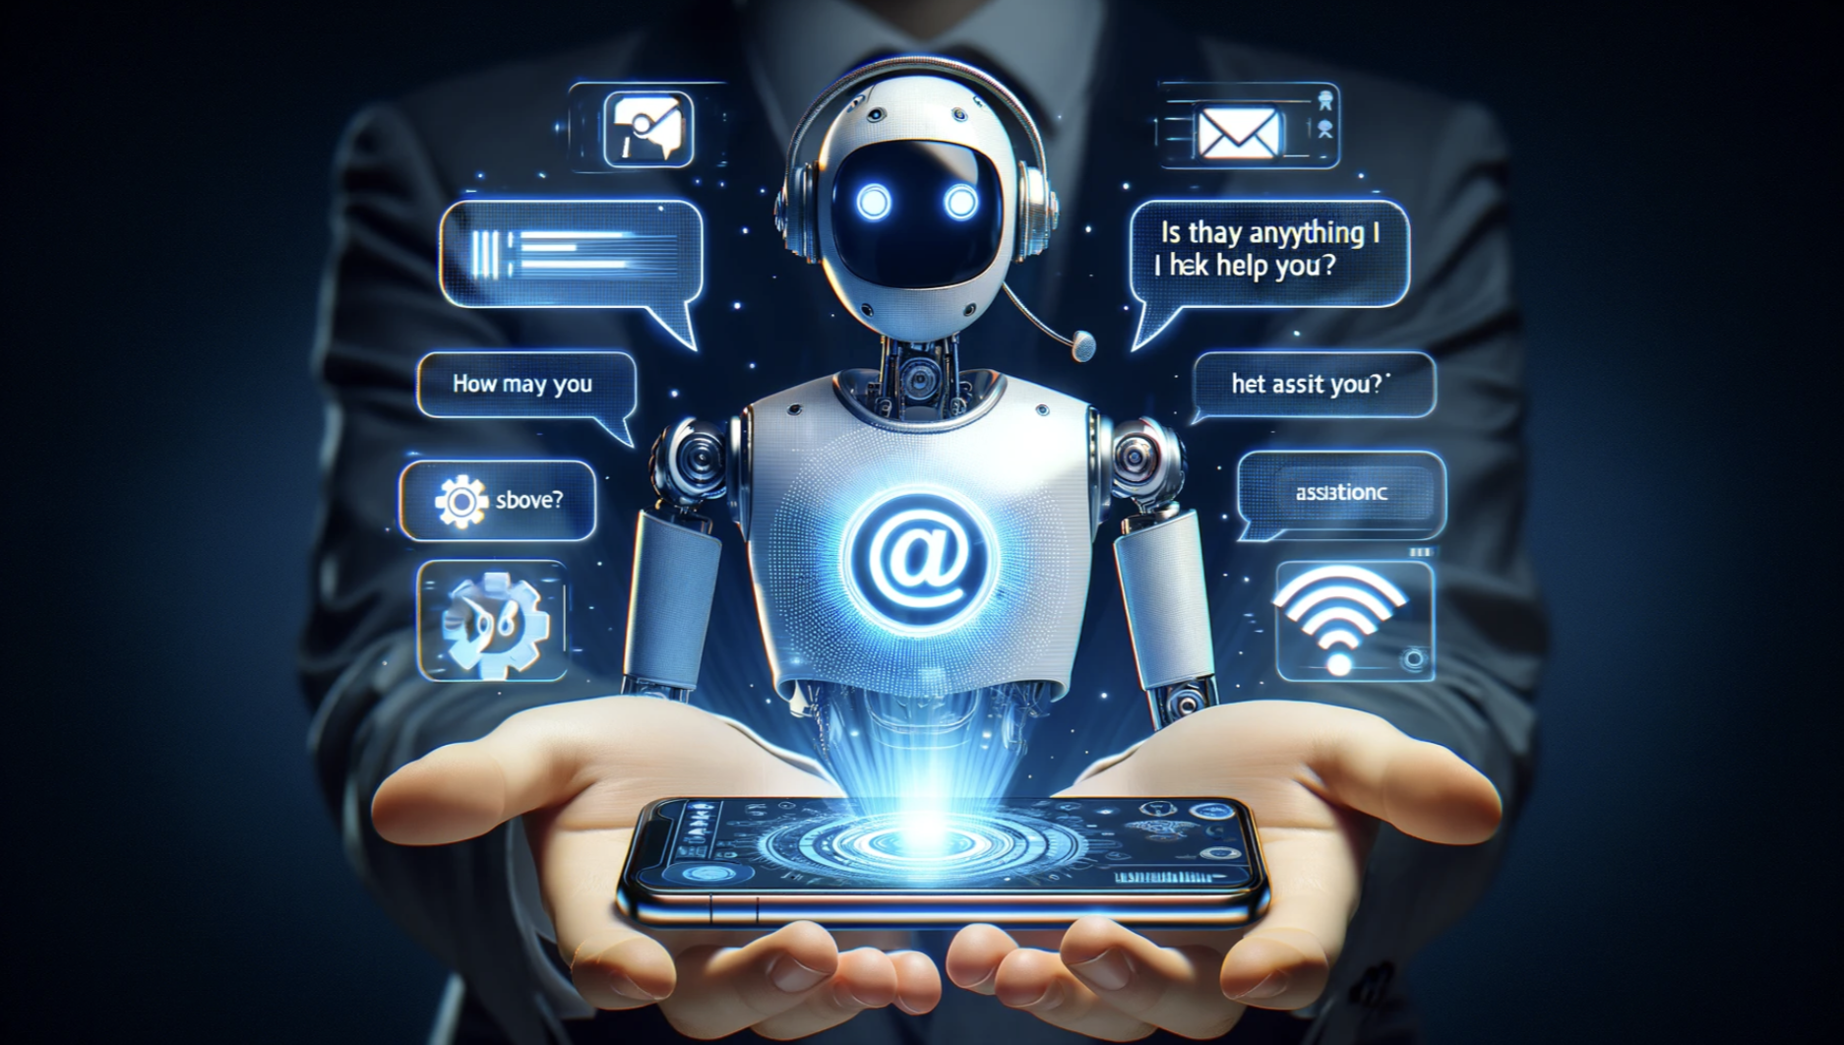
自然言語の基礎と重要性
自然言語処理(NLP)とは
自然言語処理(Natural Language Processing)：
「自然言語」をコンピュータで処理する一連の技術
NLPの技術は既に社会の様々な場面で活用されています
翻訳
音声認識
チャットボット
近年は生成AI(テキスト生成)での応用事例が急速に増加
検索エンジン
自然言語：日本語や英語などの私たちが日常的に使う言語
(対比はPythonなどのプログラミング言語)
ChatGPT
など

Slide 6
自然言語の基礎と重要性
自然言語の処理
自然言語をコンピュータに理解するにはどうすればよい？

Slide 7
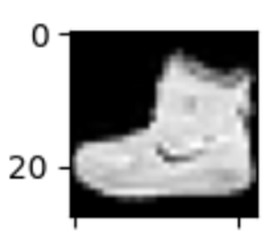
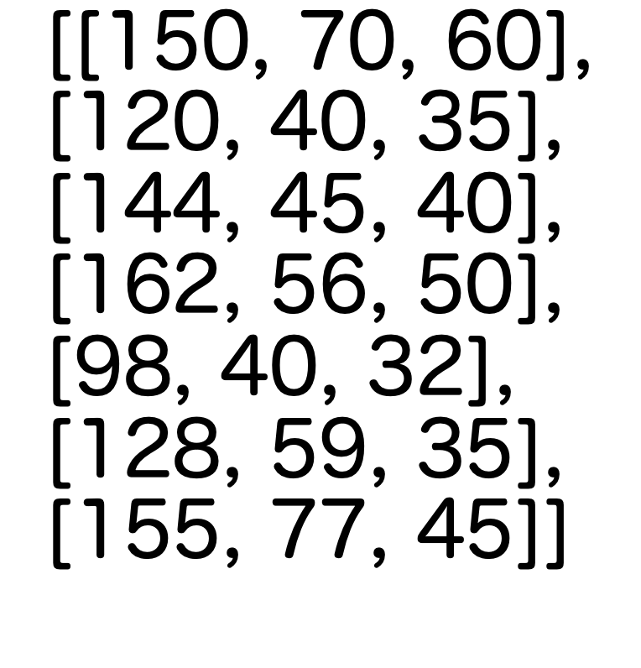
自然言語の基礎と重要性
自然言語の処理
自然言語をコンピュータに理解するにはどうすればよい？
画像
配列データ

Slide 8
自然言語の基礎と重要性
自然言語の処理
自然言語をコンピュータに理解するにはどうすればよい？
自然言語
“深層学習は難しい”
“深層学習” “は” “難しい”
画像
配列データ
配列データ
[1232, 323, 32]
自然言語も画像と同様に数値のデータに置き換えることで処理が可能

Slide 9
自然言語の基礎と重要性
自然言語の複雑性
自然言語の主要な構成要素
・単語(Word)
“深層学習” ”難しい”
名詞、形容詞、動詞、接続詞、...
・文(Sentense)
“深層学習は難しい。”
主語(深層学習)、述語(は難しい)、目的語、…
“深層学習の技術”
“非常に迅速に”
名詞句
副詞句
・フレーズ(Phrase)
・節(Clause)
“深層学習をしている間に、昨日やった内容を理解しているかどうかを確認した。”
“深層学習をしている間に”：従属節
“昨日やった内容を理解しているかどうか”：名詞節

Slide 10
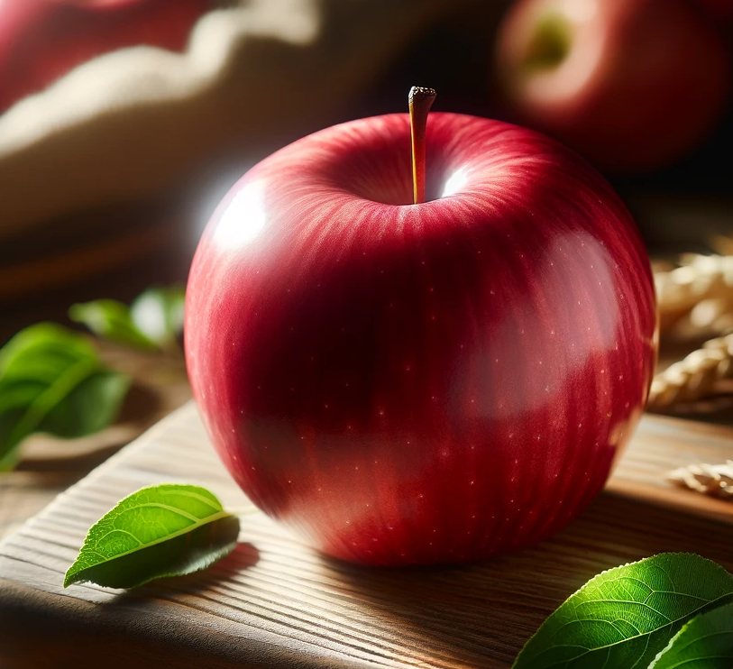

自然言語の基礎と重要性
自然言語の複雑性
自然言語の文法、意味、文脈
私は 深層学習を 行なっている
I am doing deep learning
主語
目的語
動詞
主語
動詞
目的語
日本語と英語では文法の法則が違う
僕はアップルが好きだ。あれは本当にやばい。
“あれ”とは？
”やばい”はいいこと、悪いこと？
or
スラング、方言など、自然言語は多様で複雑
https://www.apple.com/jp/shop/buy-iphone/iphone-13

Slide 11
自然言語の基礎と重要性
NLPの基礎技術(参考)
自然言語処理の基礎技術には形態素解析、係り受け解析、固有表現抽出などがあります
太郎は東京医科歯科大学に行った。
形態素解析
係り受け解析
固有表現抽出
テキストを最小の意味を持つ単語(形態素)
に分割して品詞を識別する
文中の単語間の依存関係を特定する
固有名詞を識別し、カテゴリー
に分類する
太郎(名詞、固有名詞)
は(助詞、係助詞)
東京医科歯科大学(名詞、固有名詞)
に(助詞、格助詞)
行っ(動詞、連用形)
た(助動詞、終止形)
太郎：人名
東京医科歯科大学：組織名
太郎 は 東京医科歯科大学 に 行った
いずれも文や単語をコンピュータに理解させるための解析手法

Slide 12
自然言語の基礎と重要性
NLP自体は深層学習ではない
NLPの技術例
・ルールベースのシステム
・統計的モデル(n-gramモデル、隠れマルコフモデル(HMM))
・意味ネットワーク、オントロジー
・構文解析
これらは現在も使用されているものもあるが、深層学習によってNLP
の性能が大幅に向上した

Slide 13
自然言語の基礎と重要性
自然言語処理の代表的な深層学習モデル
RNN(1986年)
Seq2Seq(2014年)
Attention(2015年)
Transformer(2017年)
BERT(2018年)
GPT-2(2019年)
T5(2019年)
GPT-3(2020年)

Slide 14
自然言語の基礎と重要性
自然言語処理の代表的な深層学習モデル
今までの画像データや表形式データと
大きく違う点は自然言語は系列データであること
RNN(1986年)
Seq2Seq(2014年)
Attention(2015年)
Transformer(2017年)
BERT(2018年)
GPT-2(2019年)
T5(2019年)
GPT-3(2020年)
系列(シークエンス)データ
：各データが独立でなく特定の順序で並んでいる
画像であれば、1枚目と2枚目は逆でも良い
文章は1文目と2文目が逆だと意味が通らない
系列データと時系列データ
系列データ：テキスト、DNA配列など
時系列データ：株価、録音データなど

Slide 15
自然言語の基礎と重要性
自然言語処理の代表的な深層学習モデル
今までの画像データや表形式データと
大きく違う点は自然言語は系列データであること
RNN(1986年)
Seq2Seq(2014年)
Attention(2015年)
Transformer(2017年)
BERT(2018年)
GPT-2(2019年)
T5(2019年)
GPT-3(2020年)
系列(シークエンス)データ
：各データが独立でなく特定の順序で並んでいる
画像であれば、1枚目と2枚目は逆でも良い
文章は1文目と2文目が逆だと意味が通らない
系列データと時系列データ
系列データ：テキスト、DNA配列など
時系列データ：株価、録音データなど
今の生成AIなどの立役者はTransformer

Slide 16
自然言語の基礎と重要性
RNN (Recurrent Neural Network)
中間層がループする構造になっている
入力層
中間層
出力層
再帰
このループする構造をセルと言います
RNNは各時刻の状態に関する情報を次の演算に渡すことで、
前の時刻の情報を記録して予測に使用出来る

Slide 17
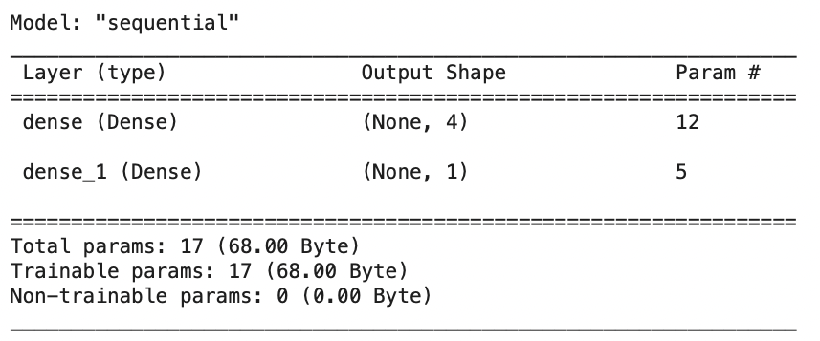
MLPの推論のイメージ
model = Sequential()
model.add(Dense(4, input_shape=(2, ), activation=‘relu)
model.add(Dense(1,activation=“sigmoid”))
model.summary()
relu
μ1
h1
relu
x1
μ2
h2
sigmoid
relu
μ5
y
x2
μ3
h3
relu
1
μ4
h4
1

Slide 18
MLPの推論のイメージ
model = Sequential()
model.add(Dense(4, input_shape=(2, ), activation=‘relu)
model.add(Dense(1,activation=“sigmoid”))
model.summary()
relu
μ1
μ1
h1
h1
relu
μ2
μ2
h2
画像1
画像2
画像3
0.5
0.3
x1
h2
sigmoid
[[ 0.5 , 0.3 ]
[ 0.2 , 0.4 ]
[ 0.6 , 0.2 ]]
relu
μ5
μ5
y
y
μ3
x2
μ3
h3
h3
relu
h4
1
μ4
h4
μ4
1

Slide 19
MLPの推論のイメージ
model = Sequential()
model.add(Dense(4, input_shape=(2, ), activation=‘relu)
model.add(Dense(1,activation=“sigmoid”))
model.summary()
relu
μ1
μ1
μ1
h1
h1
h1
relu
0.5
μ2
μ2
μ2
h2
h2
画像1
画像2
画像3
[[ 0.5 , 0.3 ]
[ 0.2 , 0.4 ]
[ 0.6 , 0.2 ]]
x1
h2
sigmoid
0.2
0.4
relu
μ5
μ5
μ5
y
y
y
0.3
μ3
μ3
x2
μ3
h3
h3
h3
relu
h4
h4
1
μ4
h4
μ4
μ4
1

Slide 20
MLPの推論のイメージ
model = Sequential()
model.add(Dense(4, input_shape=(2, ), activation=‘relu)
model.add(Dense(1,activation=“sigmoid”))
model.summary()
relu
μ1
μ1
μ1
h1
h1
h1
relu
0.2
μ2
μ2
μ2
h2
h2
画像1
画像2
画像3
[[ 0.5 , 0.3 ]
[ 0.2 , 0.4 ]
[ 0.6 , 0.2 ]]
x1
h2
sigmoid
relu
μ5
μ5
μ5
y
y
y
0.6
0.2
0.4
μ3
μ3
x2
μ3
h3
h3
h3
relu
h4
h4
1
μ4
h4
μ4
μ4
左から右へ進むのみでループなどしない
(順伝播型ニューラルネットワーク)
1

Slide 21
model = Sequential()
model.add(SimpleRNN(2, input_shape=(3, 5),
return_sequence=True)
model.add(Dense(1,activation=“sigmoid”))
model.summary()
$$h_{1}^{t}$$
RNNの推論
のイメージ
$$h_{1}^{t-1}$$
$$h_{2}^{t}$$
$$h_{2}^{t-1}$$
$$1$$
$$x_{1}$$
tanh
1
1
1
1
1
[[ 1 1 1 1 1 ]
1
1
1
1
私
は
須藤
1
$$x_{2}$$
$$μ_{1}^{t}$$
$$μ_{1}^{t}$$
$$h_{1}^{t}$$
[ 2 2 2 2 2 ]
$$h_{1}^{t}$$
sigmoid
$$x_{3}$$
$$y^{t}$$
$$μ_{3}^{t}$$
$$y^{t}$$
[ 3 3 3 3 3 ]]
tanh
$$μ_{3}^{t}$$
$$x_{4}$$
$$μ_{2}^{t}$$
$$μ_{2}^{t}$$
$$h_{2}^{t}$$
$$h_{2}^{t}$$
$$x_{5}$$
$$1$$
$$1$$

Slide 22
model = Sequential()
model.add(SimpleRNN(2, input_shape=(3, 5),
return_sequence=True)
model.add(Dense(1,activation=“sigmoid”))
model.summary()
$$h_{1}^{t}$$
RNNの推論
のイメージ
$$h_{1}^{t+1}$$
$$h_{1}^{t-1}$$
$$h_{2}^{t}$$
$$h_{2}^{t-1}$$
$$h_{2}^{t+1}$$
$$1$$
1
1
tanh
1
1
[[ 1 1 1 1 1 ]
私
は
須藤
1
1
1
$$μ_{1}^{t+1}$$
$$μ_{1}^{t}$$
$$μ_{1}^{t}$$
$$h_{1}^{t+1}$$
$$h_{1}^{t}$$
2
2
2
$$h_{1}^{t}$$
sigmoid
[ 2 2 2 2 2 ]
2
2
1
$$μ_{3}^{t+1}$$
$$y^{t}$$
[ 3 3 3 3 3 ]]
tanh
$$μ_{3}^{t}$$
$$y^{t+1}$$
1
$$μ_{2}^{t+1}$$
$$μ_{2}^{t}$$
$$h_{2}^{t+1}$$
$$h_{2}^{t}$$
1
$$1$$
$$1$$

Slide 23
model = Sequential()
model.add(SimpleRNN(2, input_shape=(3, 5),
return_sequence=True)
model.add(Dense(1,activation=“sigmoid”))
model.summary()
$$h_{1}^{t}$$
RNNの推論
のイメージ
$$h_{1}^{t+1}$$
$$h_{1}^{t+2}$$
$$h_{1}^{t-1}$$
$$h_{2}^{t}$$
$$h_{2}^{t-1}$$
$$h_{2}^{t+1}$$
$$h_{2}^{t+2}$$
$$1$$
2
$$x_{1}$$
2
tanh
1
1
[[ 1 1 1 1 1 ]
私
は
須藤
1
1
1
$$x_{2}$$
$$μ_{1}^{t+2}$$
$$μ_{1}^{t+1}$$
$$μ_{1}^{t}$$
$$h_{1}^{t+2}$$
$$h_{1}^{t+1}$$
[ 2 2 2 2 2 ]
$$h_{1}^{t}$$
sigmoid
2
$$x_{3}$$
$$μ_{3}^{t+2}$$
$$y^{t}$$
$$μ_{3}^{t+1}$$
$$μ_{3}^{t}$$
$$y^{t+2}$$
3
tanh
$$y^{t+1}$$
[ 3 3 3 3 3 ]]
3
3
3
3
2
$$μ_{2}^{t+1}$$
$$x_{4}$$
$$μ_{2}^{t+2}$$
$$h_{2}^{t+2}$$
$$μ_{2}^{t}$$
$$h_{2}^{t+1}$$
2
$$x_{5}$$
$$1$$
$$1$$

Slide 24

model = Sequential()
model.add(SimpleRNN(2, input_shape=(3, 5),
return_sequence=True)
model.add(Dense(1,activation=“sigmoid”))
model.summary()
$$h_{1}^{t}$$
RNNの推論
のイメージ
$$h_{1}^{t+1}$$
$$h_{1}^{t+2}$$
$$h_{1}^{t-1}$$
$$h_{2}^{t}$$
$$h_{2}^{t-1}$$
$$h_{2}^{t+1}$$
$$h_{2}^{t+2}$$
$$1$$
2
$$x_{1}$$
2
tanh
1
1
[[ 1 1 1 1 1 ]
私
は
須藤
1
1
1
$$x_{2}$$
$$μ_{1}^{t+2}$$
$$μ_{1}^{t+1}$$
$$μ_{1}^{t}$$
$$h_{1}^{t+2}$$
$$h_{1}^{t+1}$$
[ 2 2 2 2 2 ]
$$h_{1}^{t}$$
sigmoid
2
$$x_{3}$$
$$μ_{3}^{t+2}$$
$$y^{t}$$
$$μ_{3}^{t+1}$$
$$μ_{3}^{t}$$
$$y^{t+2}$$
3
tanh
$$y^{t+1}$$
[ 3 3 3 3 3 ]]
3
3
3
3
2
$$μ_{2}^{t+1}$$
$$x_{4}$$
$$μ_{2}^{t+2}$$
$$h_{2}^{t+2}$$
$$μ_{2}^{t}$$
$$h_{2}^{t+1}$$
2
$$x_{5}$$
$$1$$
$$1$$
前のデータの影響を受ける
(順番も関係あり)
この入力データの情報を持った中間の状態
(図のh)を隠れ状態(hidden state)と言います

Slide 25
自然言語の基礎と重要性
RNN のテキスト分類のイメージ
テキストのポジネガ分類
：文を理解してポジティブorネガティブを分類
学習データ
正解データ
「私 は 嬉しい」
「彼女 は 泣いている」
「彼 の 友達 が 笑った」
：
ポジティブ(1)
ネガティブ(0)
ポジティブ(1)
：

Slide 26
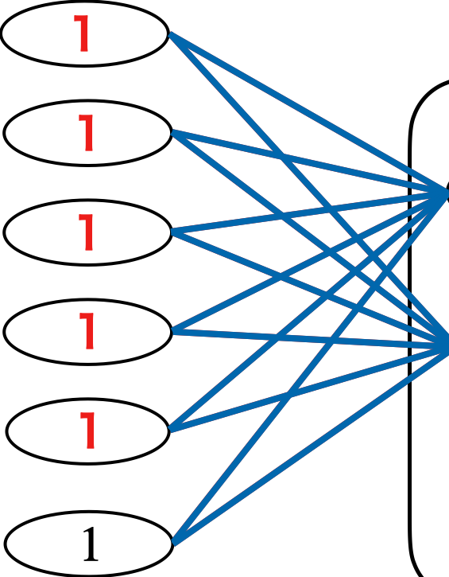
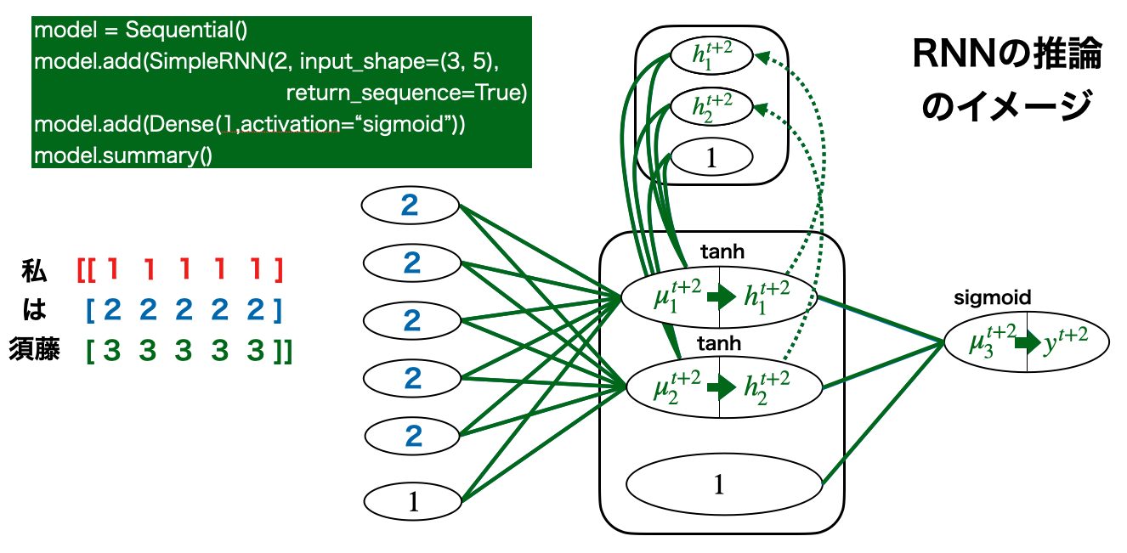
自然言語の基礎と重要性
RNN のテキスト分類のイメージ
RNNセル
テキストのポジネガ分類
：文を理解してポジティブorネガティブを分類
RNNセル
学習データ
正解データ
「私 は 嬉しい」
「彼女 は 泣いている」
「彼 の 友達 が 笑った」
：
ポジティブ(1)
ネガティブ(0)
ポジティブ(1)
：
私 (の数値表現)→
RNNセル
“私” の情報を記憶
は (の数値表現)→
RNNセル
“私は” の情報を記憶
嬉しい (の数値表現)→
RNNセル
ポジティブ(1)

Slide 27
自然言語の基礎と重要性
RNN のテキスト分類のイメージ
RNNセル
テキストのポジネガ分類
：文を理解してポジティブorネガティブを分類
RNNセル
学習データ
正解データ
「私 は 嬉しい」
「彼女 は 泣いている」
「彼 の 友達 が 笑った」
：
ポジティブ(1)
ネガティブ(0)
ポジティブ(1)
：
私 (の数値表現)→
RNNセル
“私” の情報を記憶
は (の数値表現)→
RNNセル
“私は” の情報を記憶
嬉しい (の数値表現)→
RNNセル
ポジティブ(1)
0 or 1ならシグモイド関数、３クラス以上ならソフトマックス関数で最後に出力すると
画像処理と同じように確率として予測、分類ができる

Slide 28
自然言語の基礎と重要性
seq2seq
2つのRNN(encoderとdecoder)をつなげて機械翻訳などを行う
encoderブロック(=圧縮)
decoderブロック(=生成)
ChatGPT→
RNNセル
RNNで前の
情報を記憶
RNNセル
→ChatGPT
is→
RNNセル
RNNセル
→は
隠れ状態
great→
RNNセル
RNNセル
→すごい
!→
RNNセル
RNNセル
→!
機械学習エンジニアのためのTransformers/O’REILLY より図を改変
隠れ状態が正しくエンコーダーの全ての情報を含んでいないとデコーダーは正しく出力してくれない
→最初の方の情報は消失しやすい

Slide 29
自然言語の基礎と重要性
Attention
エンコーダーはデコーダーがアクセスできる隠れ状態を各時刻で出力する
encoderブロック
decoderブロック
Attention
ChatGPT→
RNNセル
→
状態1
RNNセル
→ChatGPT
is→
RNNセル
→
状態2
RNNセル
→は
great→
RNNセル
→
状態3
RNNセル
→すごい
!→
RNNセル
→
状態4
RNNセル
→!
機械学習エンジニアのためのTransformers/O’REILLY より図を改変
全ての状態をそのままデコーダーに入力すると情報量が膨大になる
Attention=どの状態に重きを置くか(注意を払うか)
→どの状態を主に使用するか優先順位をつける

Slide 30
自然言語の基礎と重要性
Attention
エンコーダーはデコーダーがアクセスできる隠れ状態を各時刻で出力する
encoderブロック
decoderブロック
Attention
ChatGPT→
RNNセル
→
状態1
RNNセル
→ChatGPT
0.1
is→
RNNセル
→
状態2
0.2
RNNセル
→は
0.6
RNNセル
→すごい
great→
RNNセル
→
状態3
0
!→
RNNセル
→
状態4
RNNセル
→!
機械学習エンジニアのためのTransformers/O’REILLY/より図を改変
”は”(の隠れ状態)と、状態1~4の関連度を学習して、
状態3(“great”)からの情報が重要と判断して”すごい”が予測される
→優れた翻訳を生成したが、並列出来ず逐次的に計算するため計算速度が遅かった

Slide 31
自然言語の基礎と重要性
Transformer
RNNではなくセルフアテンションという仕組みを導入
encoderブロック
decoderブロック
ChatGPT
→
FFNN
→
状態1
→
FFNN
→ChatGPT
is
→
FFNN
→
状態2
→
FFNN
→は
great
→
FFNN
→
状態3
→
FFNN
→すごい
!
→
FFNN
→
状態4
→
FFNN
→!
attention
attention
機械学習エンジニアのためのTransformers/O’REILLY より図を改変
FFNN : 順伝播型ニューラルネットワーク(Feed forward Neural network)
各状態1~4はRNNによる隠れ状態ではなく、
全ての入力単語同士の関連度を評価した隠れ状態
これまでより遥かに高速化して
ブレイクスルーとなった

Slide 32
自然言語の基礎と重要性
Transformer
→ ChatGPTのT
RNNではなくセルフアテンションという仕組みを導入
encoderブロック
decoderブロック
ChatGPT
→
FFNN
→
状態1
→
FFNN
→ChatGPT
is
→
FFNN
→
状態2
→
FFNN
→は
great
→
FFNN
→
状態3
→
FFNN
→すごい
!
→
FFNN
→
状態4
→
FFNN
→!
attention
attention
機械学習エンジニアのためのTransformers/O’REILLY より図を改変
FFNN : 順伝播型ニューラルネットワーク(Feed forward Neural network)
各状態1~4はRNNによる隠れ状態ではなく、
全ての入力単語同士の関連度を評価した隠れ状態
これまでより遥かに高速化して
ブレイクスルーとなった

Slide 33
GPTの概要
GPTの登場
2018年、Transformerの１種類としてGPTが登場
GPT (Generative Pretrained Transformer)
： Transformerのデコーダー部分のみを使用
GPT, GPT2, GPT3, GPT3.5, GPT4などと進化
ChatGPTはGPT3.5とGPT4が動いている
生成
?
Generative Pretrained Transformer

Slide 34
GPTの概要
転移学習(ファインチューニング)
出力層付近のみを更新→転移学習
全ての重みを更新→ファインチューニング
と区別されることも多い
先に大規模なデータセットでモデルを学習させる(事前学習)
その学習済みのモデルを使って目的のタスクで再度学習させる(ファインチューニング)
データセットA
データセットB
データセットA
データセットB
ボディAで
初期化
ボディA
ボディA
モデルA
モデルB
モデルA
モデルB
ヘッドA
ヘッドB
予測A
予測B
予測A
予測B
通常の教師あり学習
転移学習
機械学習エンジニアのためのTransformers/O’REILLY より図を改変
転移学習は同じ量のゼロから学習した教師あり学習よりも高い性能になることが知られている。
画像処理の分野で頻繁に使用されていたが、自然言語処理では出来ていなかった。

Slide 35
GPTの概要
GPTの登場
2018年、Transformerの１種類としてGPTが登場
GPT (Generative Pretrained Transformer)
： Transformerのデコーダー部分のみを使用
GPT, GPT2, GPT3, GPT3.5, GPT4などと進化
ChatGPTはGPT3.5とGPT4が動いている
生成
事前学習済み
Generative Pretrained Transformer
BookCorpusで事前学習

Slide 36
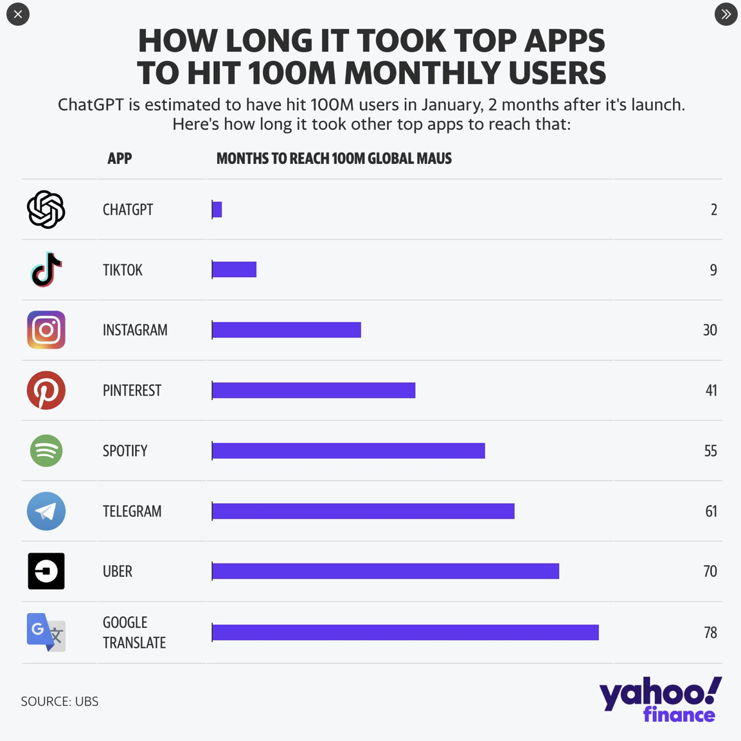
GPTの概要
GPTの登場
前置きが長くなりましたが、みなさんChatGPT使ってますでしょうか？
公開5日間で100万人ユーザー
Instagramは2.5ヶ月
Spotifyは5ヶ月
Dropboxは7ヶ月
「AI時代の始まり
〜AIは携帯電話、インターネットに
匹敵するほど革命的だ〜」
2023 3月
ビル ゲイツのブログのタイトル
https://twitter.com/YahooFinance/status/1621814843475988480

Slide 37
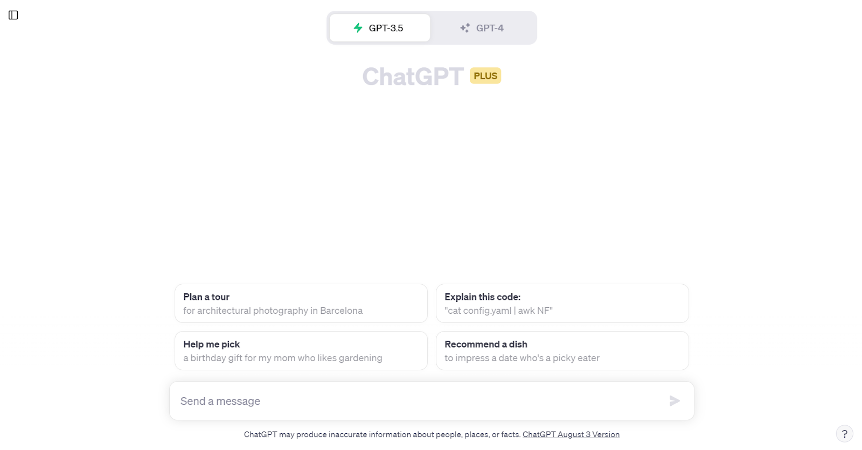
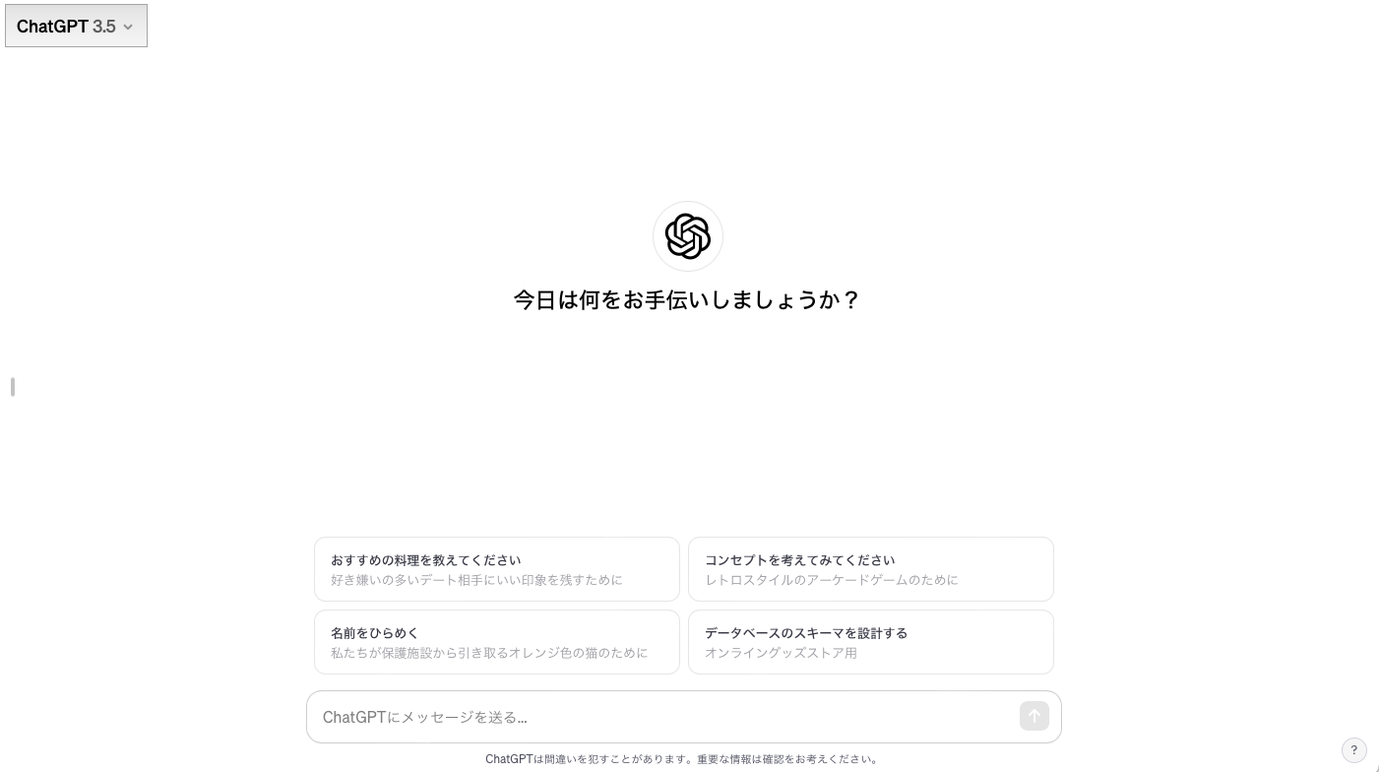
GPTの概要
ChatGPTの導入の資料より
このようなメイン画面が表示されればOKです
非常に更新が早いので表示画面のレイアウトは変更されている可能性があります。
(少し前が左の画面、スライド作成時点(2023/12/12)は右の画面)

Slide 38
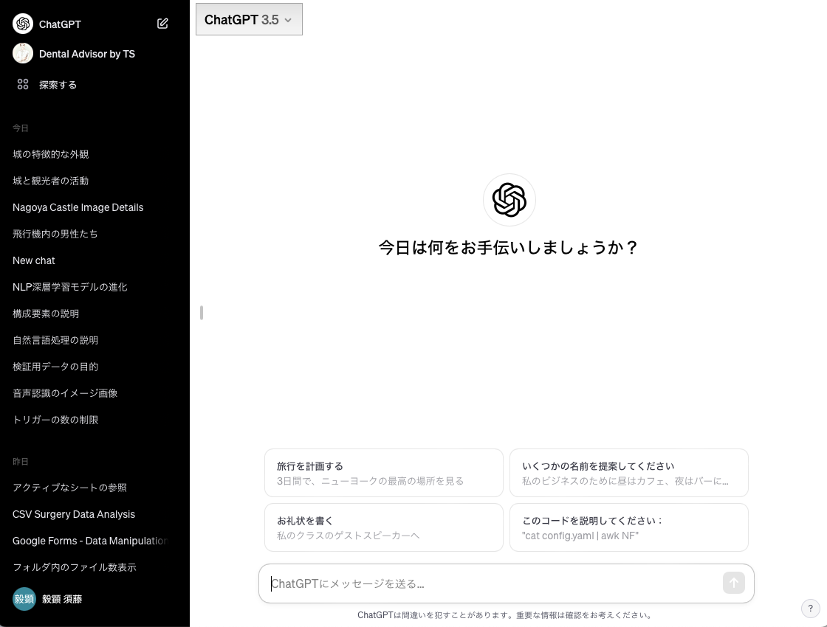

GPTの概要
全体の構成
①ChatGPTとMyGPTs(有料版のみ)
右の で新たなチャットを作成
②過去のチャット履歴
タイトルはChatGPTが対話から判断した
タイトルが自動生成
③自分のアカウント情報
マイプラン：有料プランへの変更など
私のGPTs：専用GPTへのカスタム(有料)
カスタム指示：ChatGPTをカスタム(後述)
プラス設定&ベータ：追加設定(後述)
(少し前が左の画面、スライド作成時点(2023/12/12)は右の画面)

Slide 39
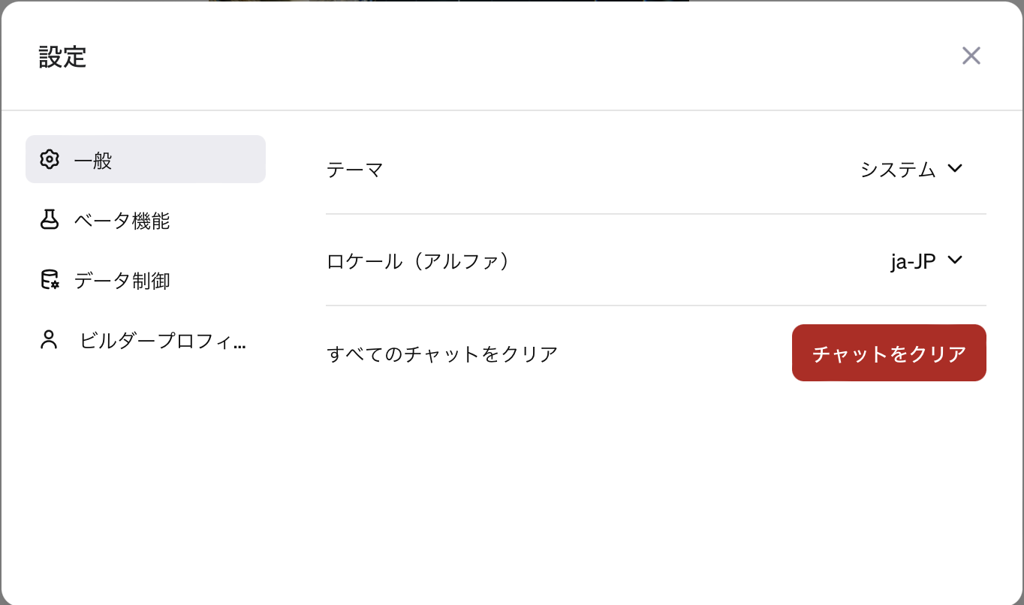
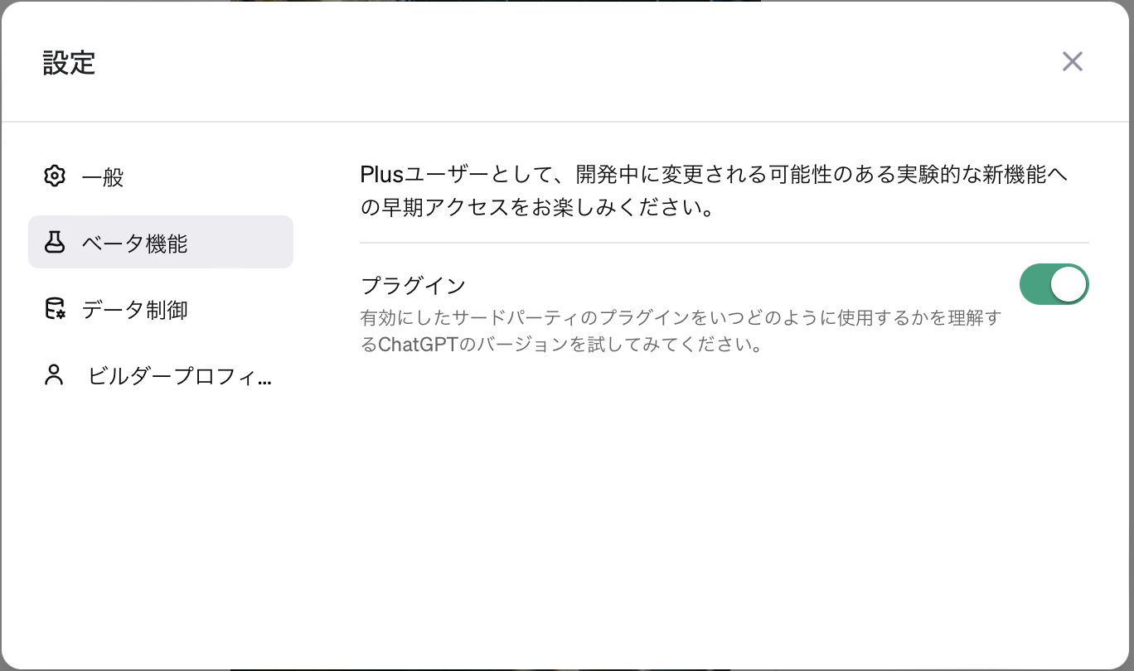
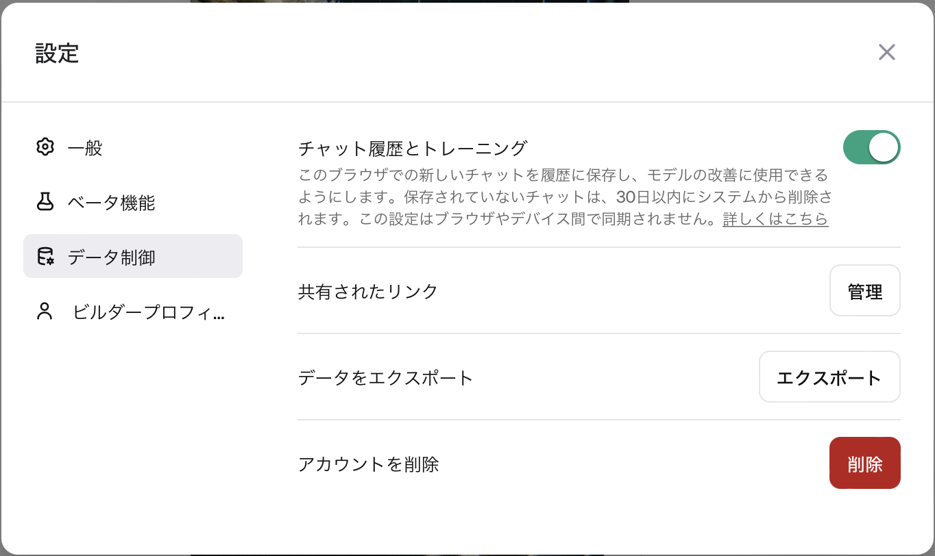
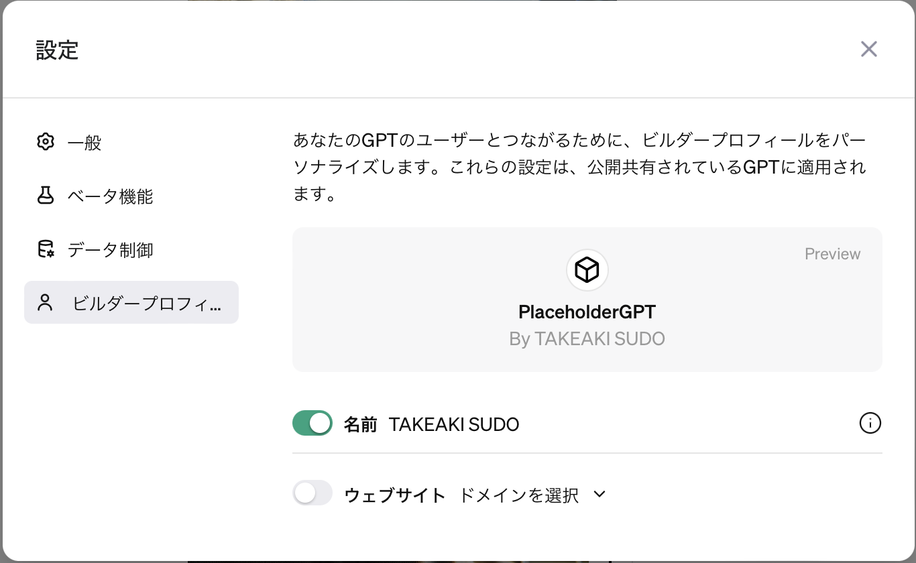
GPTの概要
プラス設定&ベータ
一般：背景、場所の設定、チャットの削除
ベータ機能：プラグインのon/off（有料版）
データ制御：チャット履歴と学習のon/off、
チャットorデータの共有/出力、アカウントの削除
ビルダープロフィール：プロフィール画面の設定

Slide 40
GPTの概要
全体の構成
④チャットとプロンプト
ChatGPTとのチャット内容が表示
ChatGPTの入力内容をプロンプトという

Slide 41
ChatGPTのプロンプト例
・MLPについて説明してください
Q&A
・CNNについて説明してください
・2つの違いを簡単に説明してください
Python
・MLPとCNNの実装例をkerasで書いてください
・このエラーはどうすればいい？

Slide 42
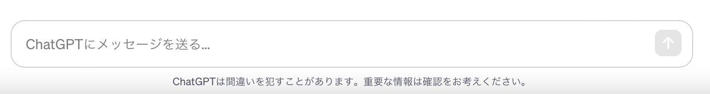
注意点
ChatGPTは必ず正しいとは限らない
あたかも正しいかのように説明してくる
(ハルシネーションと言います)
ので、時には確認作業が必要です

Slide 43
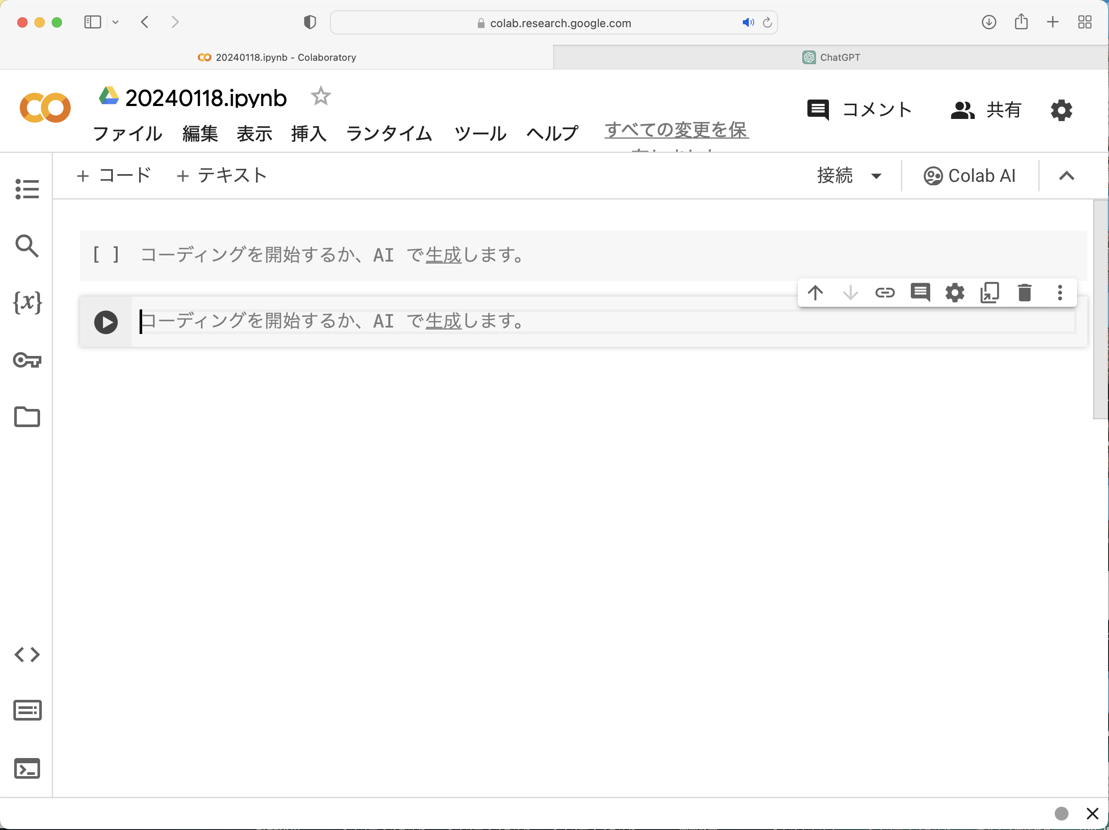
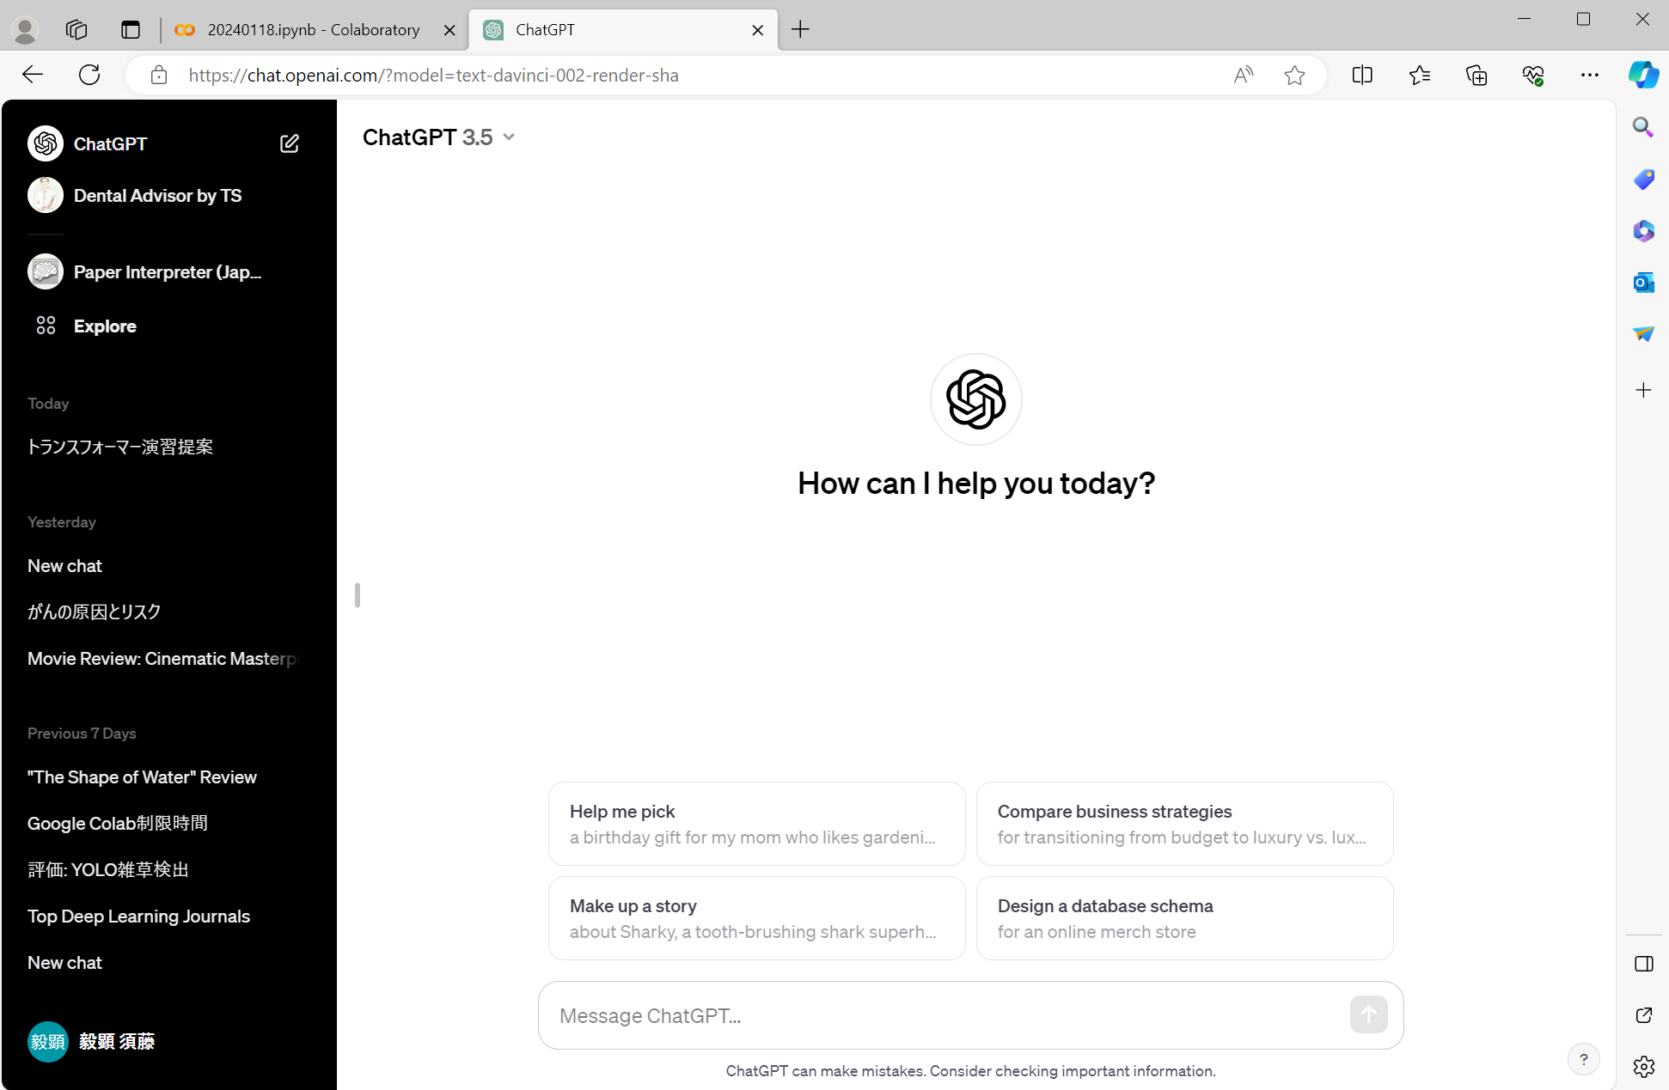
前準備
Google ColabとChatGPTを立ち上げましょう
mac
Windows
タブで切り替えられるようにしましょう

Slide 44
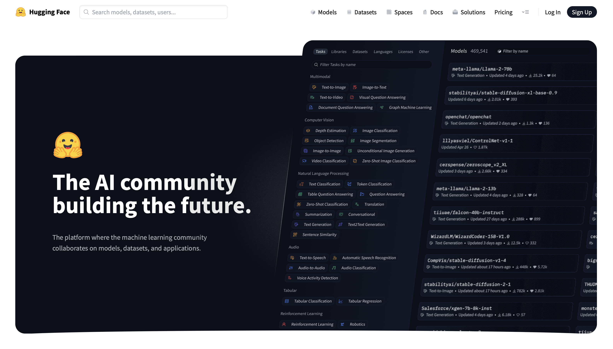
Huggingface Transformers
Huggingface Transformersは、世界中で使われている自然言語処理の
深層学習フレームワーク。最先端の自然言語処理アルゴリズムを簡単に試す
ことが出来る。
https://huggingface.co

Slide 45
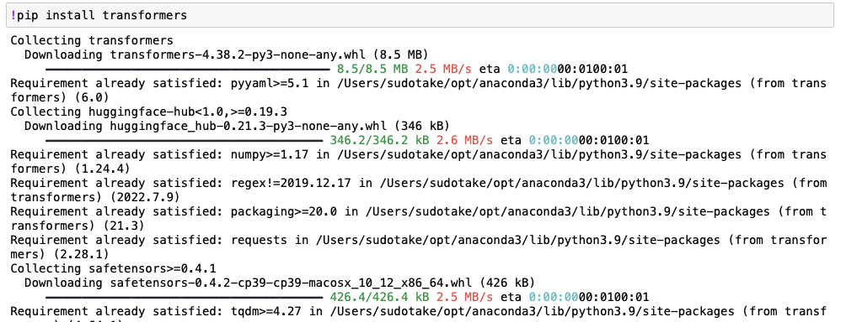
Huggingface Transformersのインストール
Colab
3-1
pipは外からライブラリをインストールする命令です
これまでのkerasやmatplotlibなどはcolabに最初からインストール済み
transformersはインストールされていないのでインストールしてからライブラリを読み込む
(notebookを起動したら毎回インストールする必要あり)

Slide 46
Huggingface Transformersの推論方法
Huggingface Transformersは、「パイプライン(pipeline)」と
「トークナイザー+モデル」の2つ方法で推論(予測)できる
パイプライン
pipeline() の1行のみで推論を行う最もシンプルな方法
(結果) = pipeline( (タスク), (モデル) )
トークナイザー+モデル
トークナイザー：テキストをモデルの入力データに変換
モデル：カスタムして推論
(モデルへの入力データ) = tokenizer.encode( (入力テキスト) )
(結果) = model(モデルへの入力データ)

Slide 47
Huggingface Transformersの推論方法
Huggingface Transformersは、「パイプライン(pipeline)」と
「トークナイザー+モデル」の2つ方法で推論(予測)できる
パイプライン
pipeline() の1行のみで推論を行う最もシンプルな方法
(結果) = pipeline( (タスク), (モデル) )
トークナイザー+モデル
トークナイザー：テキストをモデルの入力データに変換
モデル：カスタムして推論
(モデルへの入力データ) = tokenizer.encode( (入力テキスト) )
(結果) = model(モデルへの入力データ)

Slide 48
pipeline()で指定できるタスク
・text-classification：テキスト分類
・question-answering：質問応答
・summarization：要約
・text-generation：テキスト生成
・fill-mask：言語モデル(MLM)
・ner：固有表現抽出
・translation_xx_to_yy
・text2text-generation：text-to-text(翻訳、要約、質問応答)
・feature-extraction：特徴抽出
・zero-shot-classification：Zero-Shot分類(未学習カテゴリでの分類)
・convensational：対話
など

Slide 49
pipeline()で指定できるタスク
・text-classification：テキスト分類
・question-answering：質問応答
・summarization：要約
・text-generation：テキスト生成
・fill-mask：言語モデル(MLM)
・ner：固有表現抽出
・translation_xx_to_yy
・text2text-generation：text-to-text(翻訳、要約、質問応答)
・feature-extraction：特徴抽出
・zero-shot-classification：Zero-Shot分類(未学習カテゴリでの分類)
・convensational：対話
など

Slide 50
自然言語処理タスク
・テキスト分類：「テキスト」を事前準備された「カテゴリ」に分類する
カテゴリ例：ポジティブ or ネガティブ
「昨日の映画は面白い」 → 「ポジティブ」
「演技が下手で見ていられなかった」 → 「ネガティブ」
カテゴリ例：疾患の疑い or 健康
「彼は胸を押さえて苦しそうだ」 → 「疾患の疑い」
「私は毎日不自由なく過ごしていく」 → 「健康」

Slide 51
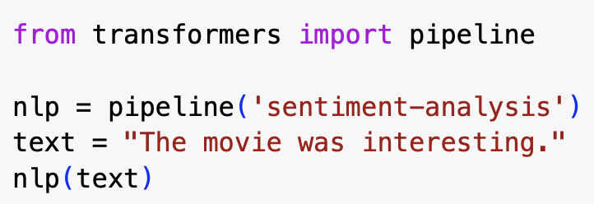
テキスト分類：「テキスト」を事前準備された「カテゴリ」に分類する
Colab
テキスト分類のタスク名：’text-classification’ or ‘sentiment-analysis’
3-2
パイプラインの読み込み
変数 = pipeline(タスク、モデル)
モデルは省略可
結果はnlpを関数として使うことで推論を実行できる(callメソッド)
ラベルとスコアが得られる
[{‘label’ : ‘POSITIVE’, ‘score’ : 0.9998656511306763}]
このパイプラインのモデルは「SST-2」というデータセットで学習している
SST-2：映画レビューがポジティブかネガティブかを分類するためのデータセット
https://huggingface.co/datasets/sst2

Slide 52
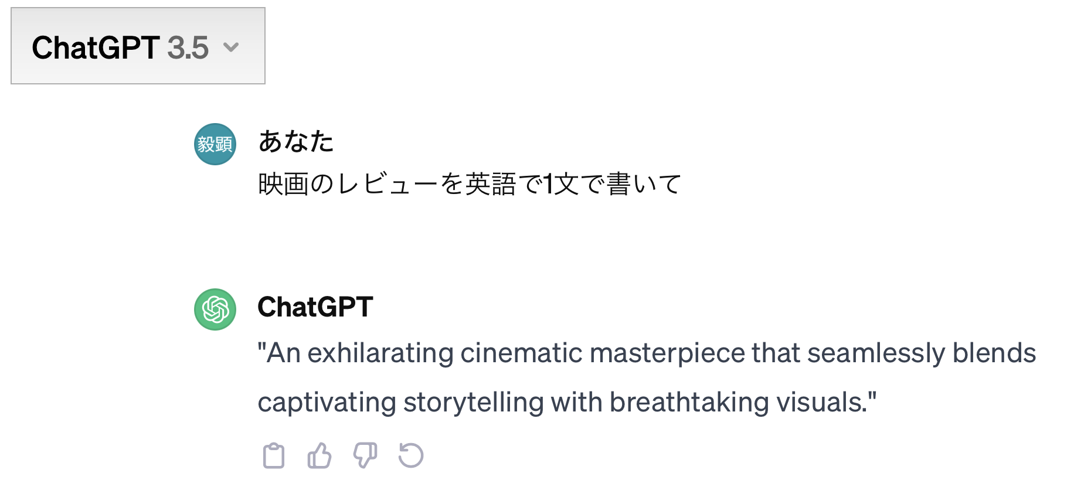
テキスト分類：「テキスト」を事前準備された「カテゴリ」に分類する
ChatGPTに文章を作らせて、transformerでテキスト分類させよう
ChatGPT
意味が分からない？

Slide 53
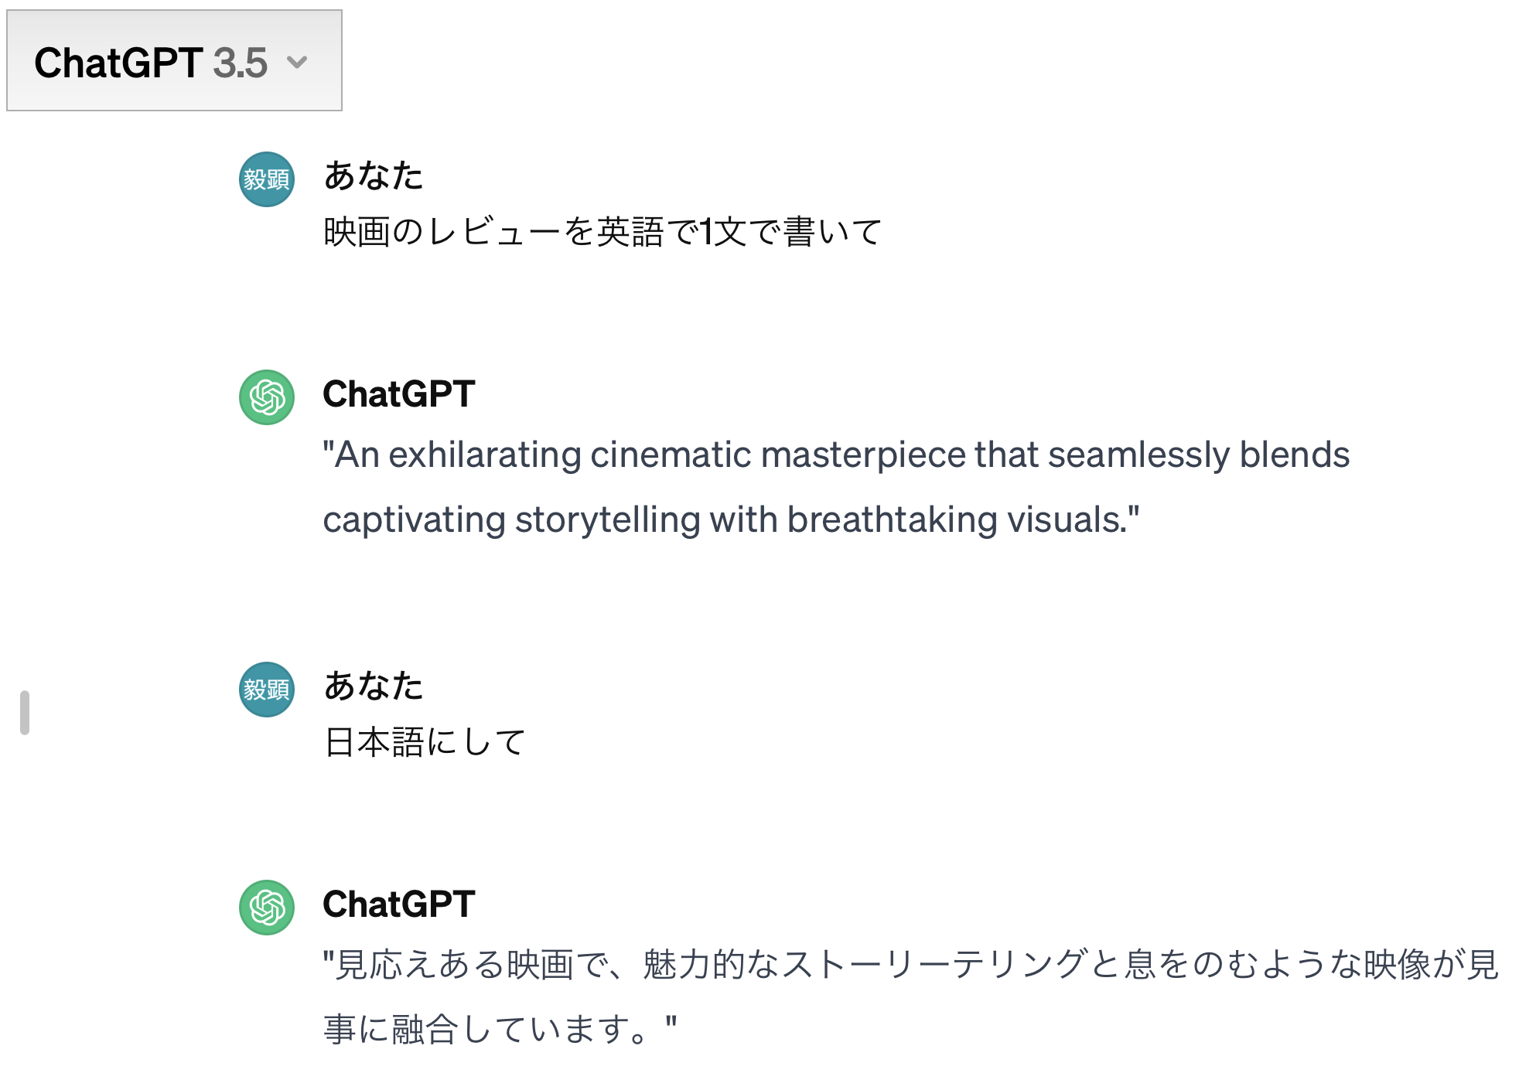
テキスト分類：「テキスト」を事前準備された「カテゴリ」に分類する
ChatGPTに文章を作らせて、transformerでテキスト分類させよう
ChatGPT
意味が分からない？
ポジティブそう

Slide 54
テキスト分類：「テキスト」を事前準備された「カテゴリ」に分類する
Colab
コピーしてtest = 〇〇に貼り付けて実行
3-2(textを変えるのみ)
魅力的と判断してPositive?

Slide 55
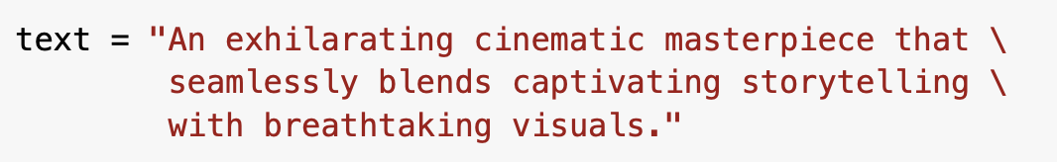
テキスト分類：「テキスト」を事前準備された「カテゴリ」に分類する
Colab
コピーしてtest = 〇〇に貼り付けて実行
3-2(textのみ変更)
魅力的と判断してPositive?
長文の文字列は”\”で改行できる
(windowsはキーボードの右下)
(macは”option”+”¥”)

Slide 56
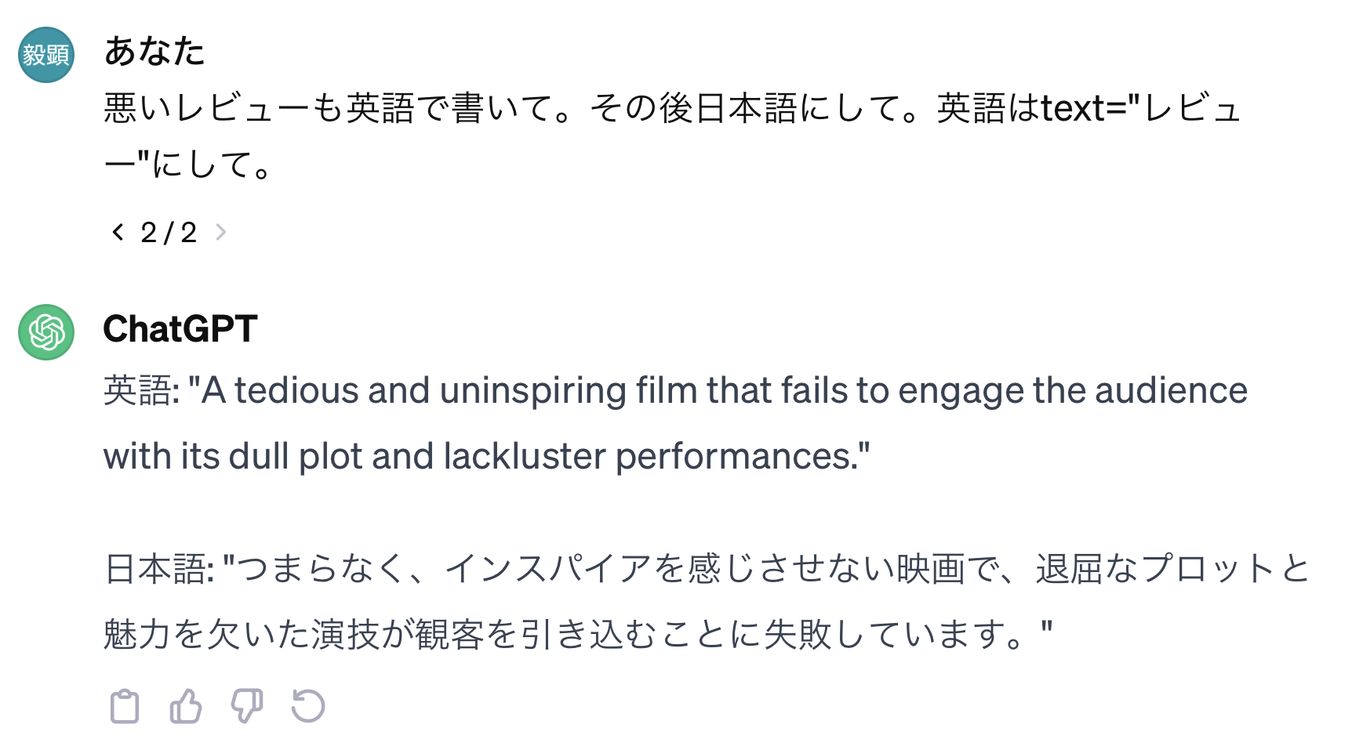
テキスト分類：「テキスト」を事前準備された「カテゴリ」に分類する
ChatGPT
negativeも出力してみよう
うまくいってない
ChatGPTは指示(プロンプト)は、分かりづらい
指示だと正しく出力してくれません

Slide 57
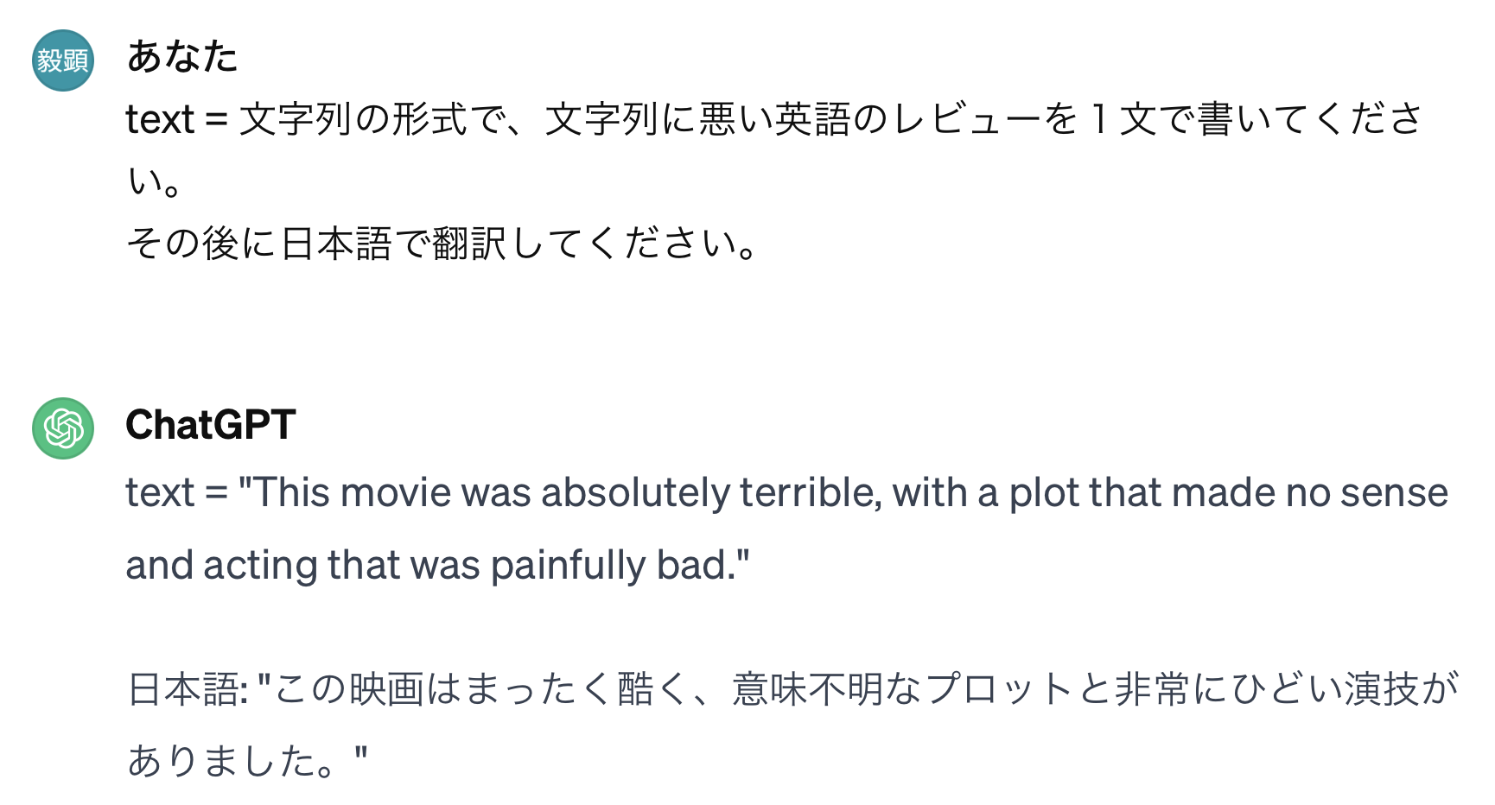
テキスト分類：「テキスト」を事前準備された「カテゴリ」に分類する
ChatGPT
negativeも出力してみよう
プロンプト内の改行は(shift+enter)
うまくいってない
ChatGPTは指示(プロンプト)は、分かりづらい
指示だと正しく出力してくれません
プロンプトエンジニアという職種が
出るほどテクニックは様々あります

Slide 58
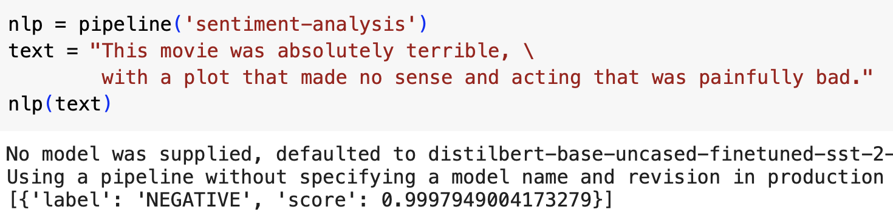
テキスト分類：「テキスト」を事前準備された「カテゴリ」に分類する
Colab
3-3
ネガティブと出力された
?

Slide 59
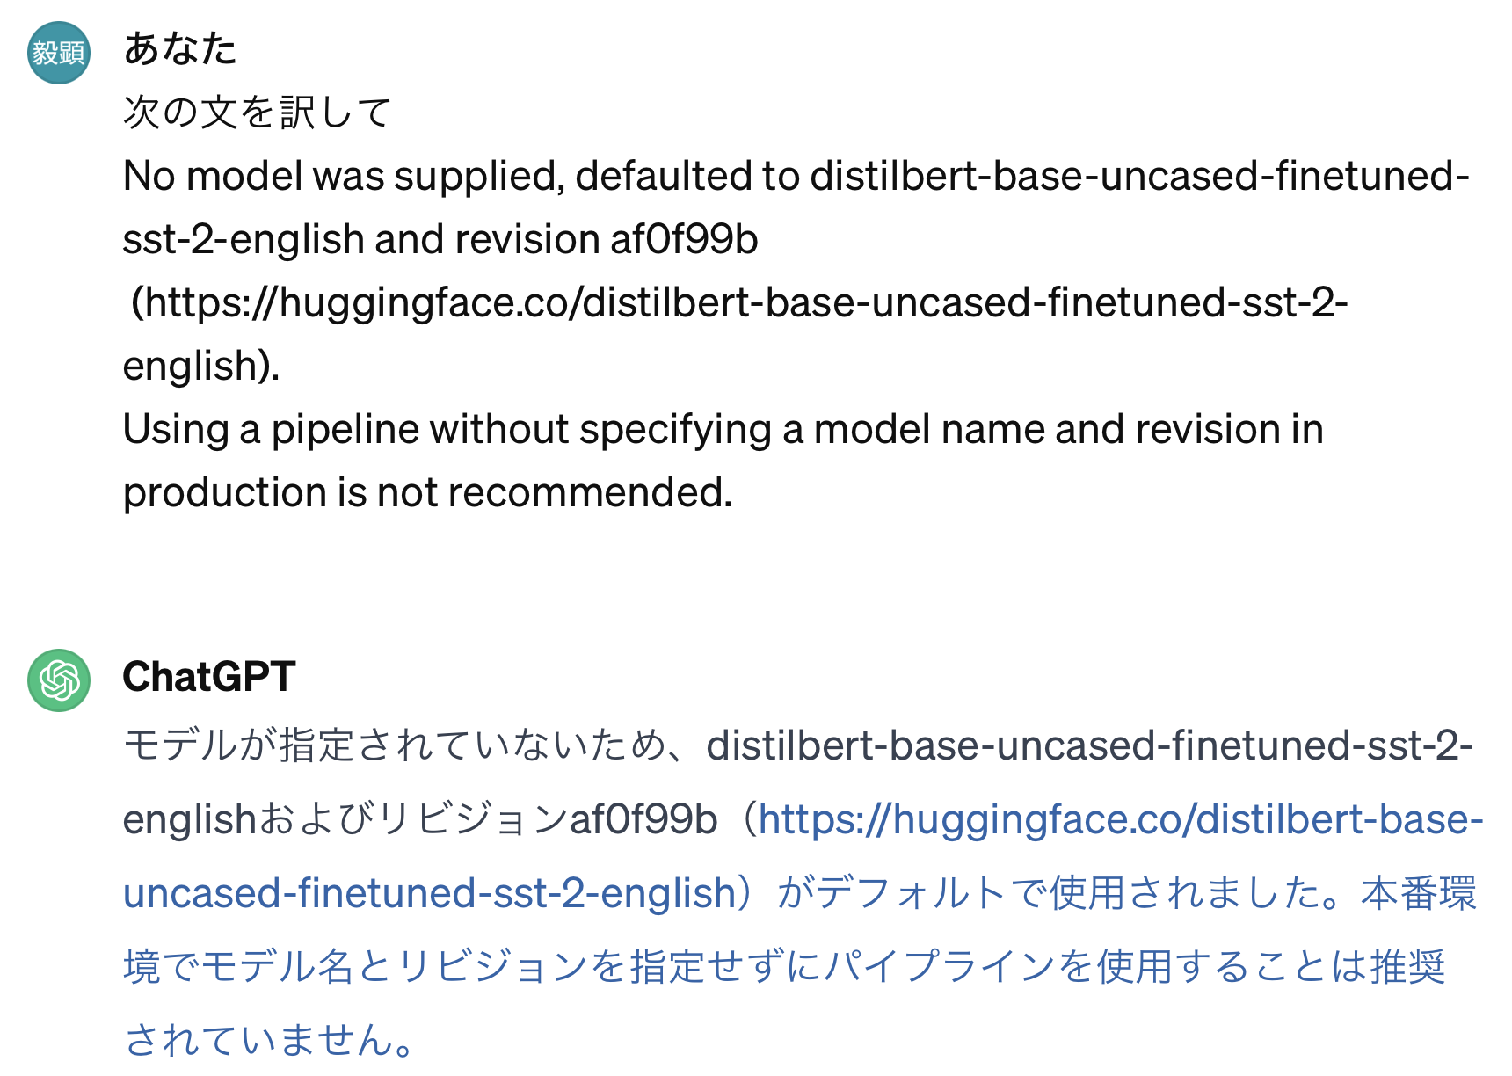
テキスト分類：「テキスト」を事前準備された「カテゴリ」に分類する
Colab
3-3
ネガティブと出力された
pipelineは色んなオプションがあります
pipeline(タスク)だけだったので、初期設定の
"distilbert-base-uncased-finetuned-sst-2-english"
前処理で小文字化
英語版
distilbertモデルベース
(transfomerの1種)
SST-2でファインチューニング
を使用している

Slide 60
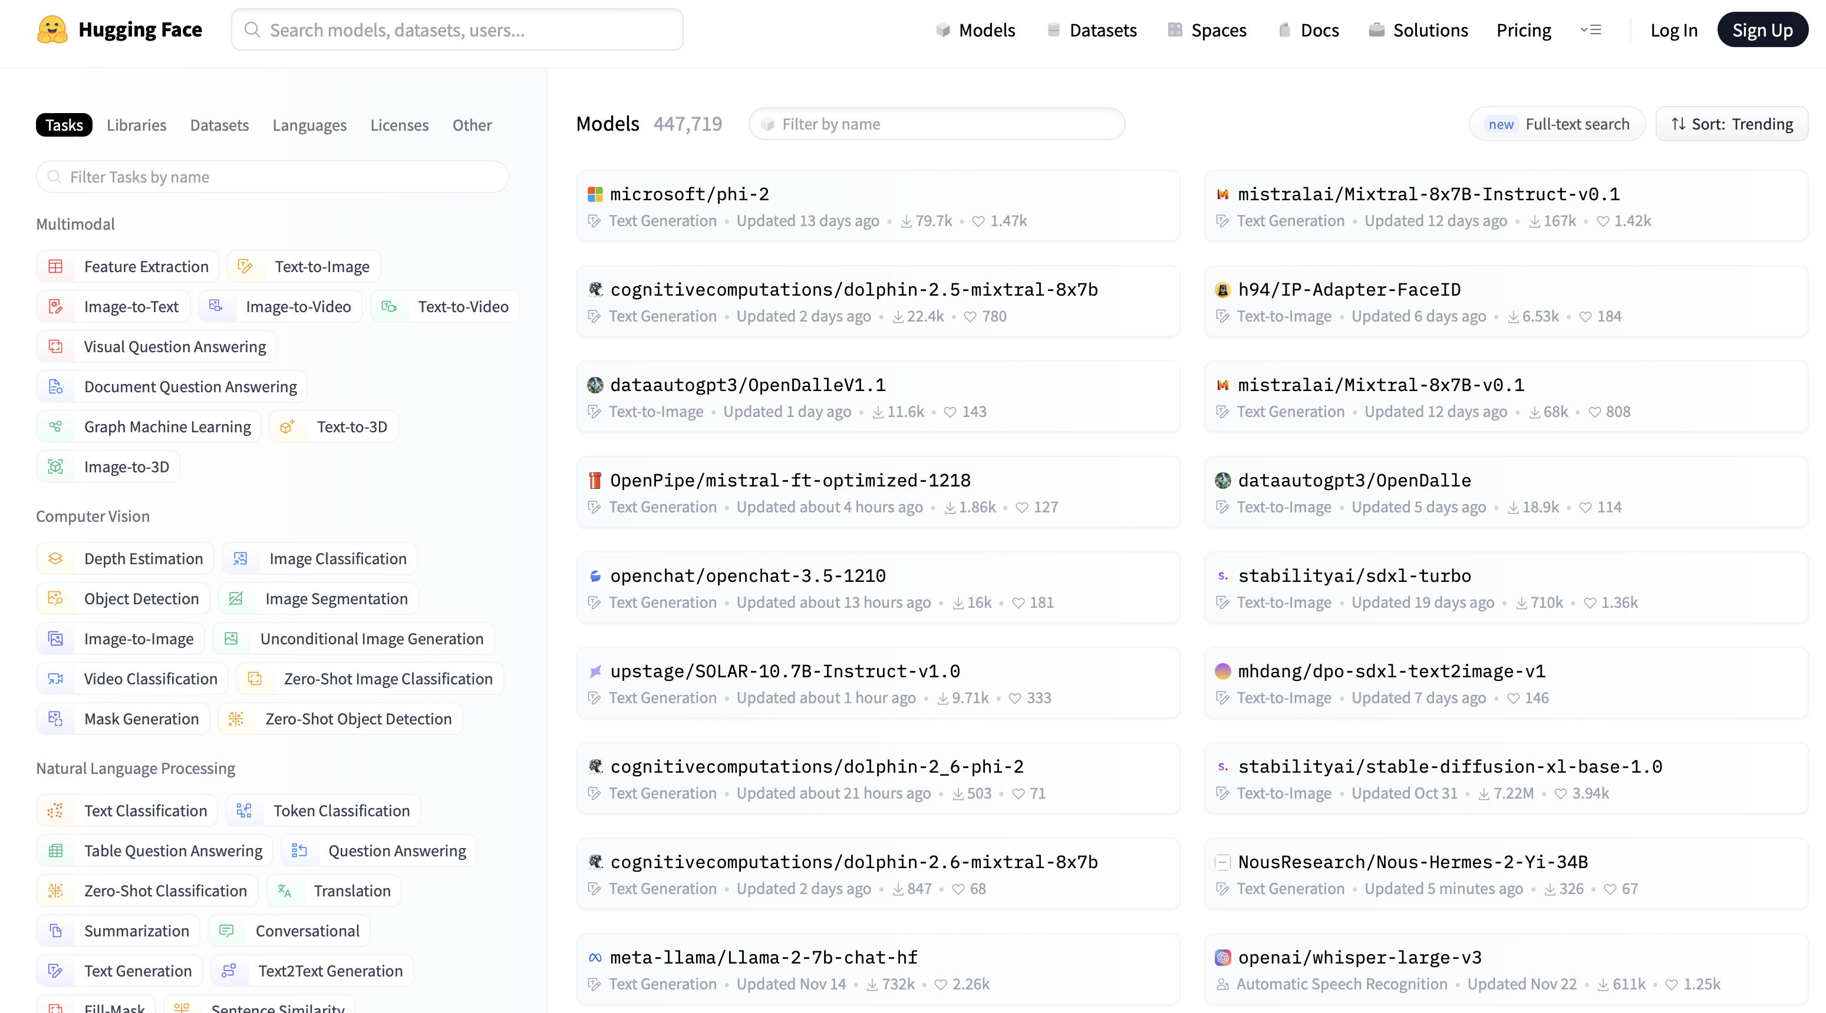
Transformersには大量のモデルが存在する
マイクロソフト
自然言語処理だけでなく、
色んなジャンルが存在
meta
(旧facebook)
openAI
(ChatGPT
の会社)
https://huggingface.co/models
Hugging faceは様々なAIモデルやデータセットを公開・共有するプラットフォーム
Transformerモデルの派生系を中心に様々な学習済みモデルを使用できる

Slide 61
Pipeline()で指定できるタスク
・text-classification：テキスト分類
・question-answering：質問応答
・summarization：要約
・text-generation：テキスト生成
・fill-mask：言語モデル(MLM)
・ner：固有表現抽出
・translation_xx_to_yy
・text2text-generation：text-to-text(翻訳、要約、質問応答)
・feature-extraction：特徴抽出
・zero-shot-classification：Zero-Shot分類(未学習カテゴリでの分類)
・convensational：対話
など

Slide 62
自然言語処理タスク
・要約：「本文」(長い文章)を「要約」（短い文章）にする
本文
要約
「Hugginface Transformerは、Huggingfaceが提供している、自然言語処理に特化した深層学習フレームワークです。TensorFlowとPytorchの両方に対応しています。テキスト分類、質問応答、要約などの自然言語処理タスクを深層学習を使って解くことが出来ます。
「Huggingface Transformerは、自然言語処理に特化した深層学習フレームワークです」

Slide 63
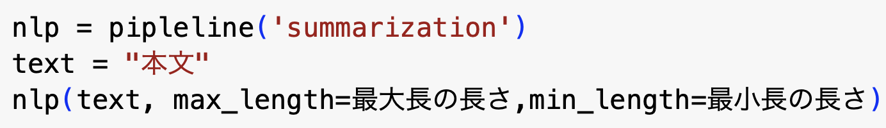
自然言語処理タスク
・要約：「本文」(長い文章)を「要約」（短い文章）にする
本文
要約
「Hugginface Transformerは、Huggingfaceが提供している、自然言語処理に特化した深層学習フレームワークです。TensorFlowとPytorchの両方に対応しています。テキスト分類、質問応答、要約などの自然言語処理タスクを深層学習を使って解くことが出来ます。
「Huggingface Transformerは、自然言語処理に特化した深層学習フレームワークです」
要約のタスク名：’summarization’
データセット
「CNN/DailyMailDataset」
CNNのニュース記事のデータセット
https://huggingface.co/datasets/cnn_dailymail
引数にtext, max_length(最大長)とmin_length(最小長)を指定する

Slide 64
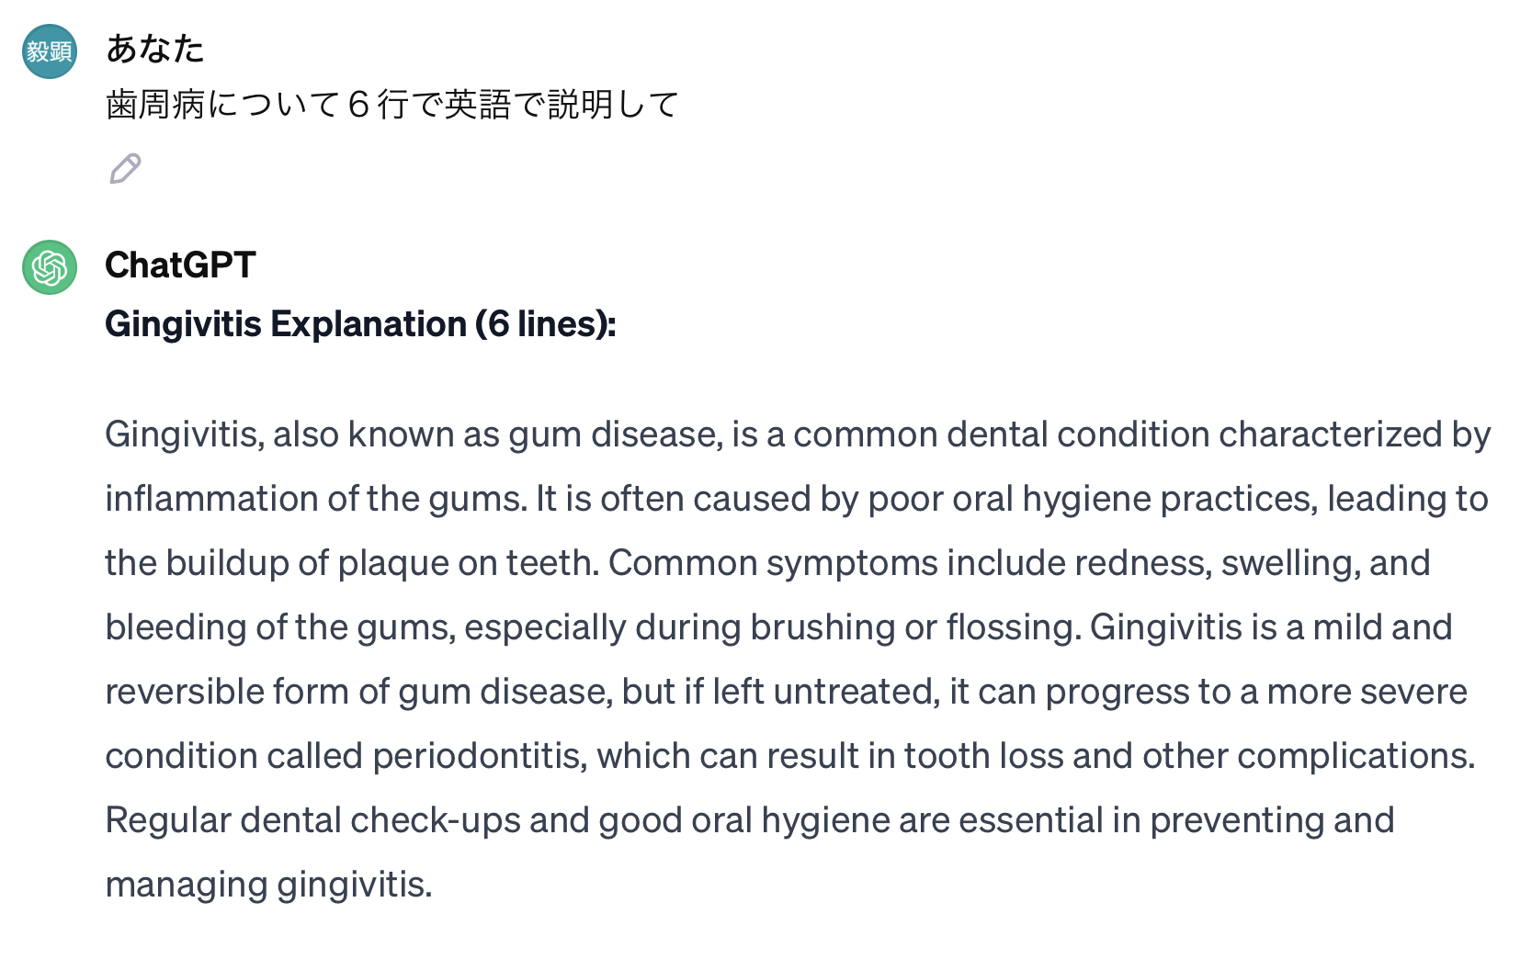
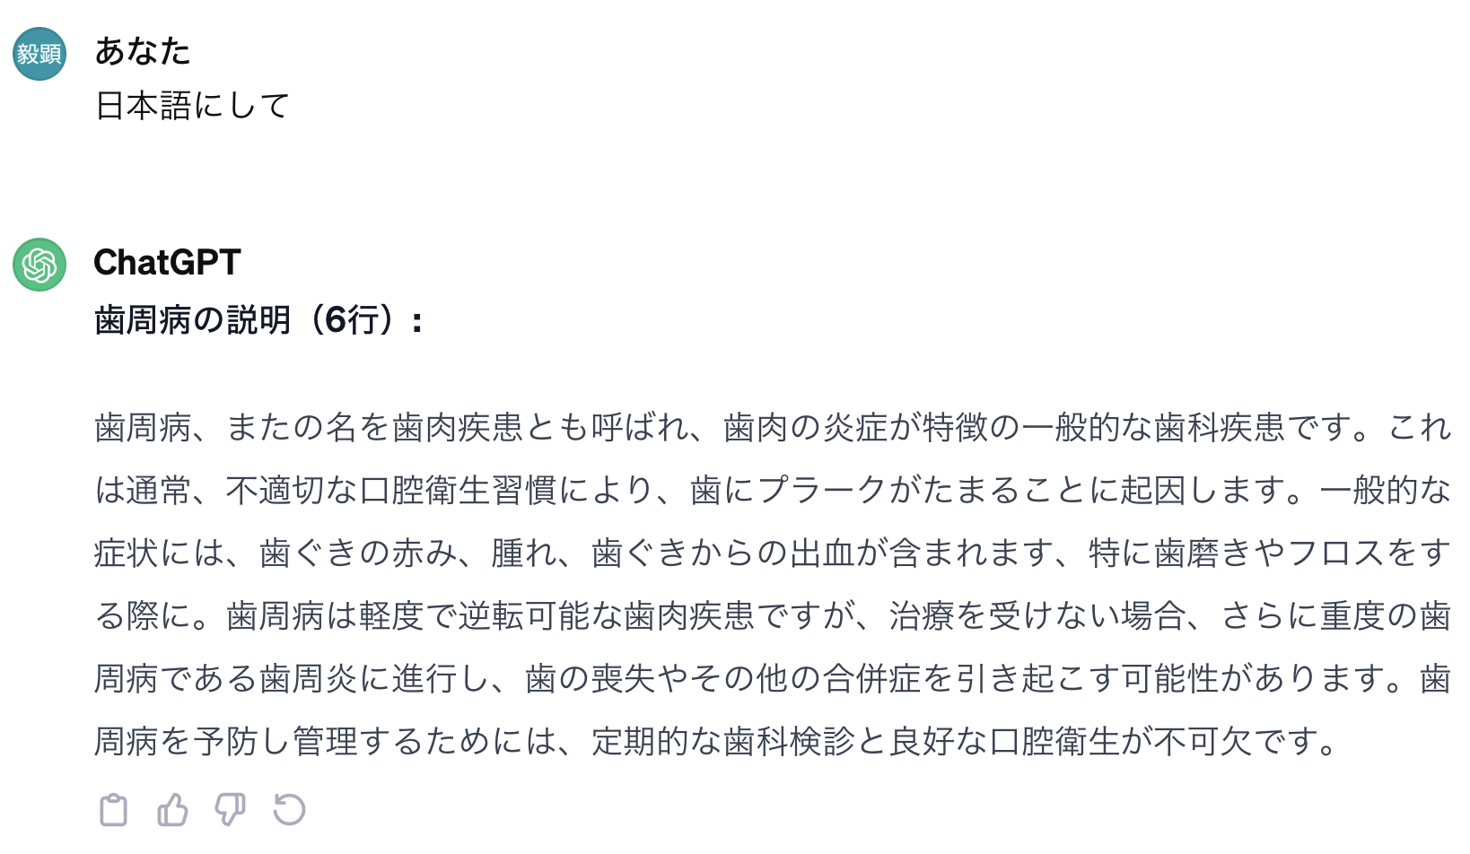
ChatGPT
要約：「本文」(長い文章)を「要約」（短い文章）にする

Slide 65
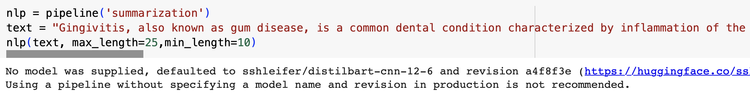
ChatGPT
要約：「本文」(長い文章)を「要約」（短い文章）にする
Colab
3-4
歯肉炎は、軽度で逆転可能な歯肉疾患の一形態です。
これは通常、不適切な口腔衛生習慣によって引き起こされることが多いです。
大体あってる(が、少し違う)

Slide 66
それぞれのモデルについて
・text-classification：テキスト分類
・question-answering：質問応答
・summarization：要約
distilbert-base-uncased-finetuned-sst-2-english
distilbert-base-cased-distilled-squad
sshleifer/distilbart-cnn-12-6
distilbert/distilbartとは何か？
Bertモデルの蒸留/Bartモデルの蒸留

Slide 67
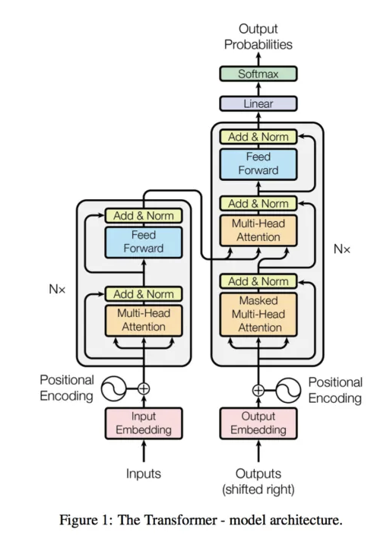
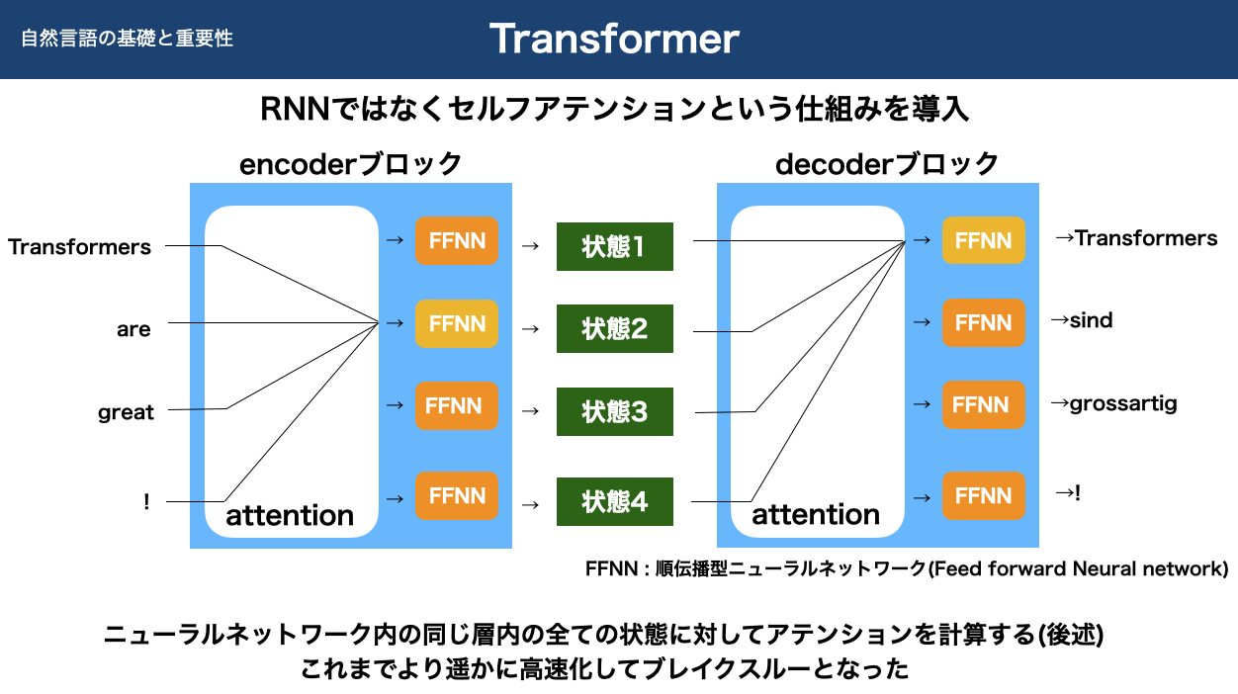
Transformerの原型
オリジナルのTransformerはencoder(圧縮)とdecoder(生成)の2つのブロックからなる
論文記載の
Transformerの構造
BertやBart、GPT(ChatGPT)はこれらの派生系
encoder
decoder

Slide 68
Transformerの原型
オリジナルのTransformerはencoder(圧縮)とdecoder(生成)の2つのブロックからなる
Encoder(圧縮)のみ
(オートエンコーディングモデル)
Bert, ALBERT, RoBERTaなど
decoder(生成)のみ
(自己回帰モデル)
GPT系, CTRL, Reformerなど
encoderとdecoder
(Sequence-to-Sequenceモデル)
Bart , Pegasus, T5など
BertやBart、GPT(ChatGPT)はこれらの派生系

Slide 69
Transformerの原型
オリジナルのTransformerはencoder(圧縮)とdecoder(生成)の2つのブロックからなる
Encoder(圧縮)のみ
(オートエンコーディングモデル)
Bert, ALBERT, RoBERTaなど
得意なタスク：テキスト分類
decoder(生成)のみ
(自己回帰モデル)
GPT系, CTRL, Reformerなど
得意なタスク：テキスト生成
encoderとdecoder両方
(Sequence-to-Sequenceモデル)
Bart , Pegasus, T5など
得意なタスク：翻訳、要約、質問応答
BertやBart、GPT(ChatGPT)はこれらの派生系

Slide 70
Distillation(蒸留)
BERTは左のエンコーダ部分を12回繰り返したモデル
DistilBERTは元の巨大なモデルを能力を極力落とさずに小型化したモデル
Output
Output
Multi-head Attention
Multi-head Attention
Multi-head Attention
Multi-head Attention
Multi-head Attention
Multi-head Attention
Multi-head Attention
Multi-head Attention
Multi-head Attention
Multi-head Attention
Multi-head Attention
Multi-head Attention
Multi-head Attention
Multi-head Attention
Multi-head Attention
Multi-head Attention
Multi-head Attention
Multi-head Attention
DistilBERT
BERT
Input
Transformerの
エンコーダ部分
Input

Slide 71
Pipeline()で指定できるタスク
・text-classification：テキスト分類
・question-answering：質問応答
・summarization：要約
・text-generation：テキスト生成
・fill-mask：言語モデル(MLM)
・ner：固有表現抽出
・translation_xx_to_yy
・text2text-generation：text-to-text(翻訳、要約、質問応答)
・feature-extraction：特徴抽出
・zero-shot-classification：Zero-Shot分類(未学習カテゴリでの分類)
・convensational：対話
など
decoder(生成)のみ
(自己回帰モデル)
GPT系, CTRL, Reformerなど
得意なタスク：テキスト生成

Slide 72
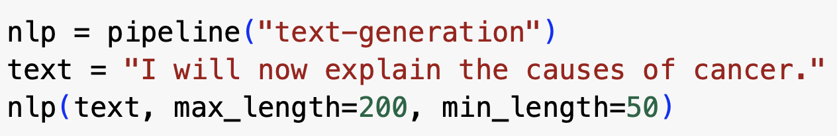
Colab
自然言語処理タスク
・テキスト生成：与えられた「テキスト」に続く、もっともらしい「テキスト」を
自動生成する
テキスト
「かつて、遠い森の中に小さな熊がひっそりと住んでいました。」
「彼の名前はユーリ。ユーリはこの森で生まれ育ち、森の生活を心から愛していました。彼の毎日は、木々の間を駆け回り、川で魚を捕まえ、森の美しい音に耳を傾けることで満たされていました。しかし、ある日、ユーリの平和な生活は突然変わりました。」(ChatGPTより)
生成テキスト
テキスト生成のタスク名：’text-generation’
データセット
WebText(40GB)
大量(800万)のWebページ上の
テキストをデータ化したもの
3-5
引数にtext, max_length(最大長)とmin_length(最小長)を指定する

Slide 73
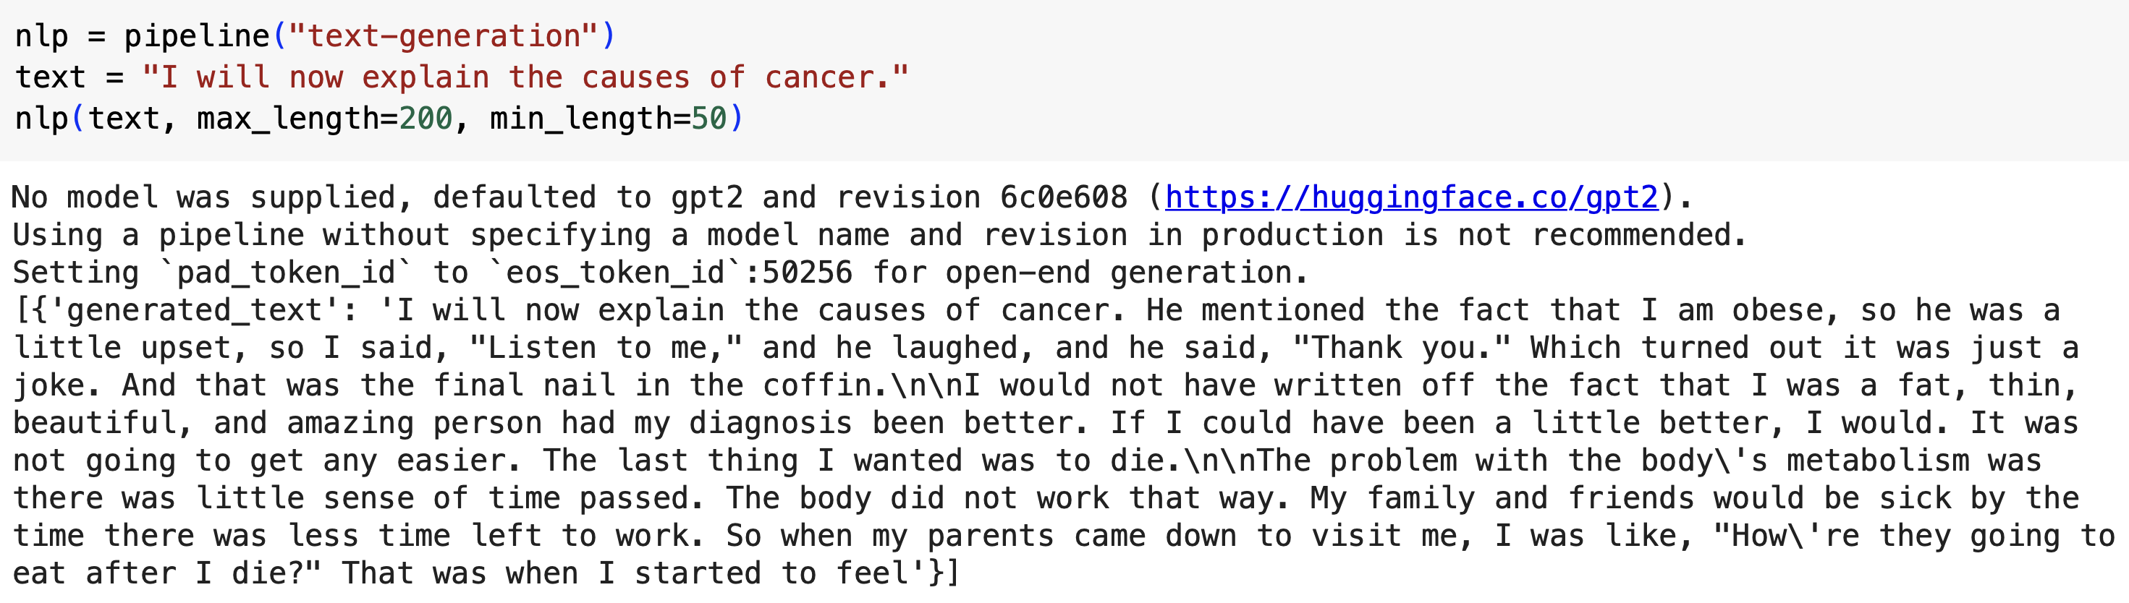
テキスト生成：与えられた「テキスト」に続く、もっともらしい「テキスト」を自動生成する
Colab
"今からがんの原因について説明をします"
3-5
モデルはGPT2
「がんの原因について説明します。彼は私が肥満であるという事実を言及したので、彼は少し不安そうで、私は『聞いてごらん』と言った。そして彼は笑い、『ありがとう』と言った。結局、それはただの冗談だった。それが最後の一撃だった。
私はもし私の診断が良ければ、私が太っていることを諦めたり、美しい素晴らしい人であることを書き消すことはなかっただろう。もしもう少し良くなれたなら、それはしたでしょう。事態は容易にはなりませんでした。私が望んでいた最後のことは死ぬことではありませんでした。
体の代謝の問題は、経過した時間を感じることがほとんどありませんでした。体はそのように動作しませんでした。家族や友達は、働く時間が少なくなるまでに病気になってしまうだろう。だから両親が私を訪ねてきたとき、私は『私が死んだ後、どうやって食べるんだろう？』と思ったのです。それが私が感じ始めたときでした。」
いまいち

Slide 74
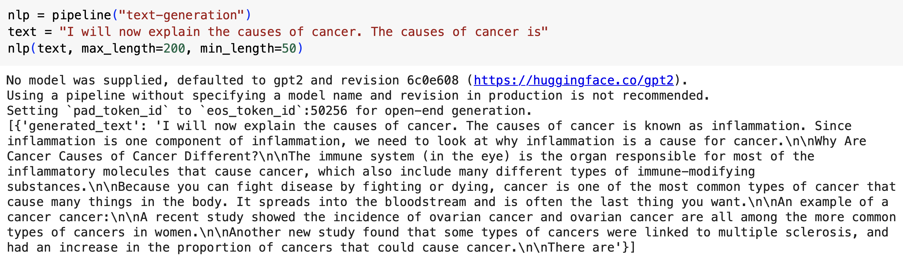
テキスト生成：与えられた「テキスト」に続く、もっともらしい「テキスト」を自動生成する
Colab
“今からがんの原因について説明をします。がんの原因は"
3-5(textのみ変更)
誘導してあげる
と少し精度が向上
「がんの原因について説明します。がんの原因は炎症として知られています。炎症は炎症の要素の一部であるため、なぜ炎症ががんの原因であるのかを見ていく必要があります。なぜがんの原因は異なるのか？免疫系（目の中の）はがんを引き起こす多くの炎症分子の責任を持つ器官であり、これには多くの異なるタイプの免疫調整物質も含まれています。病気と戦ったり死んだりすることで、体内で多くのことを引き起こす最も一般的ながんの一つであるがんは、体内に多くのものを引き起こします。これは血流に広がり、通常は望ましくない最後のことです。がんの一例：最近の研究によれば、卵巣がんと卵巣がんの発生率は、女性の中でより一般的ながんのタイプに含まれています。別の新しい研究では、いくつかのがんのタイプが多発性硬化症と関連しており、がんを引き起こす可能性があるがんの割合が増加していることが示されました。」
【注意】元のテキストに誤りが含まれているため、意味の整合性が保たれていない部分があります。こちらの翻訳はそのままの内容を保持しています。
ChatGPT
の翻訳

Slide 75
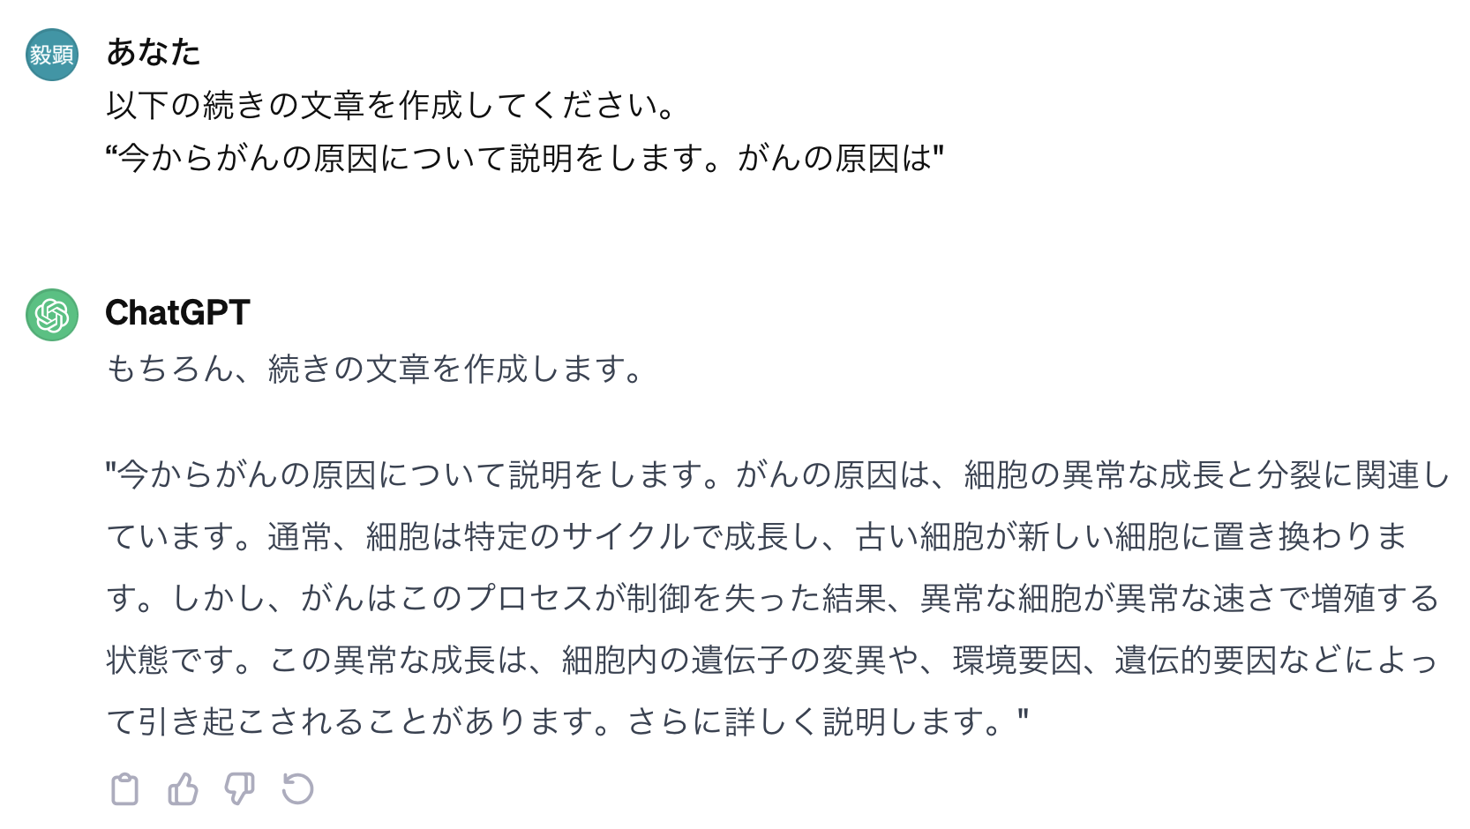
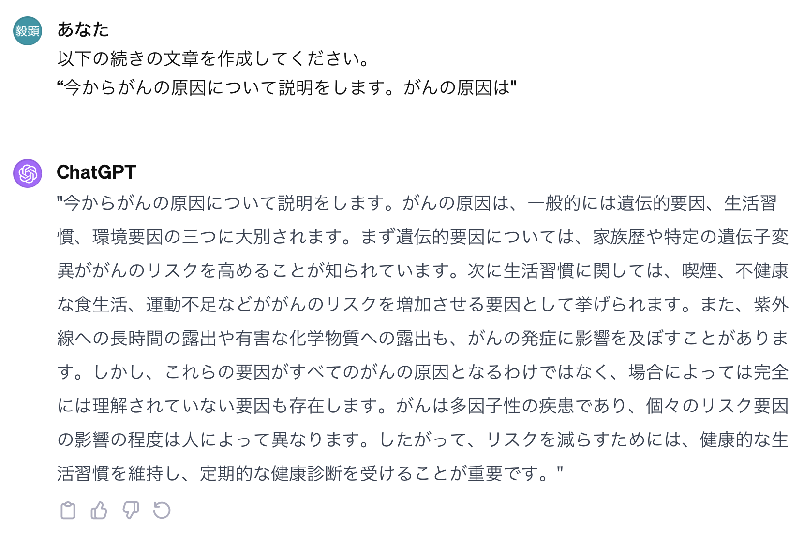
テキスト生成：与えられた「テキスト」に続く、もっともらしい「テキスト」を自動生成する
GPT3.5
GPT4

Slide 76
まとめ
自然言語処理の推論(予測)をTransfomersのpipelineを
使って実践しました
ライブラリ
ChatGPTやこれらのAIモデルの基盤となるのは
Transformerアーキテクチャです
モデル
BERTはTransformerのEncoder部分(圧縮)、
GPTはTransformerのDecoder部分(生成)から構成されています
次回はpipelineではないもう一つのトークナイザーを使用します

